Slide 1
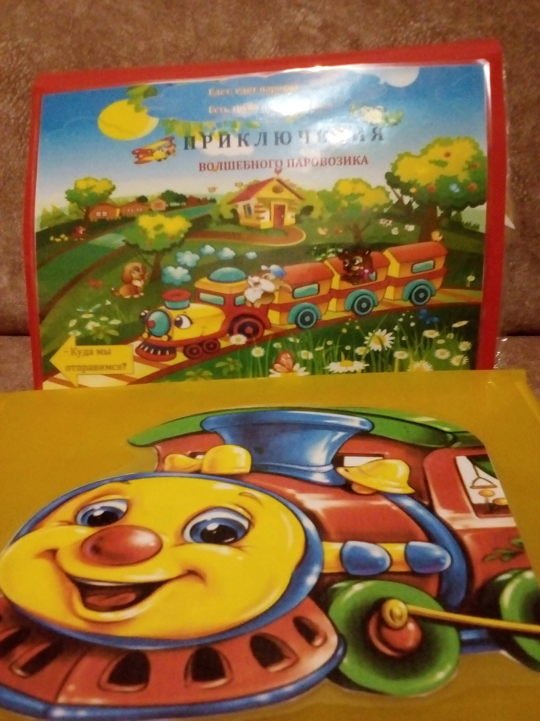
ИГРЫ
В АДАПТАЦИОННЫЙ ПЕРИОД
НАЛЕЖИНСКАЯ
ОКСАНА ВЛАДИМИРОВНА
Педагог-психолог
1категории
мдОАУ № 56

Slide 2
Требования к играм, проводимым в адаптационный период:
• игры должны быть фронтальными, чтобы не один ребенок не чувствовал себя обделенным вниманием;
• не должны быть слишком длительными (лучше играть с детьми по нескольку раз в день, но понемногу) ;
• должны использоваться копии реальных предметов, а не их заместители;
• всем детям предлагаются одинаковые предметы;
• инициатором игры выступает взрослый.

Slide 3
Игра приключение:
«Весёлый паровозик»
Игра «Весёлый паровозик» для детей ясельного возраста, игра является самой доступной формой деятельности во время адаптации детей. Во время игры у детей формируются такие навыки как: познание, стимулируется развитие мышления, развивается память, внимание, воображение, речь.
Данное пособие можно использовать как на индивидуальных, так и на подгрупповых занятиях с детьми во время адаптации и после. Пособие можно использовать в нескольких направлениях всё зависит от задач психолога на конкретном занятии.
Данное пособие состоит из комплекса занятий, т.е. одна станция –это одно занятие, КОТОРОЕ СОПРОВОЖДАЕТСЯ МУЗЫКОЙ.

Slide 4
ИГРА: «ПРИКЛЮЧЕНИЯ веселого ПАРОВОЗИКА»

Slide 5
цель:
учить детей узнавать настроение музыки (весёлая или грустная)
развивать умение передавать настроение с помощью мимики
развивать мимические мышцы лица, путем их напряжения и расслабления
создать положительный эмоциональный настрой у детей
развивать внимание и слуховое восприятие.

Slide 6
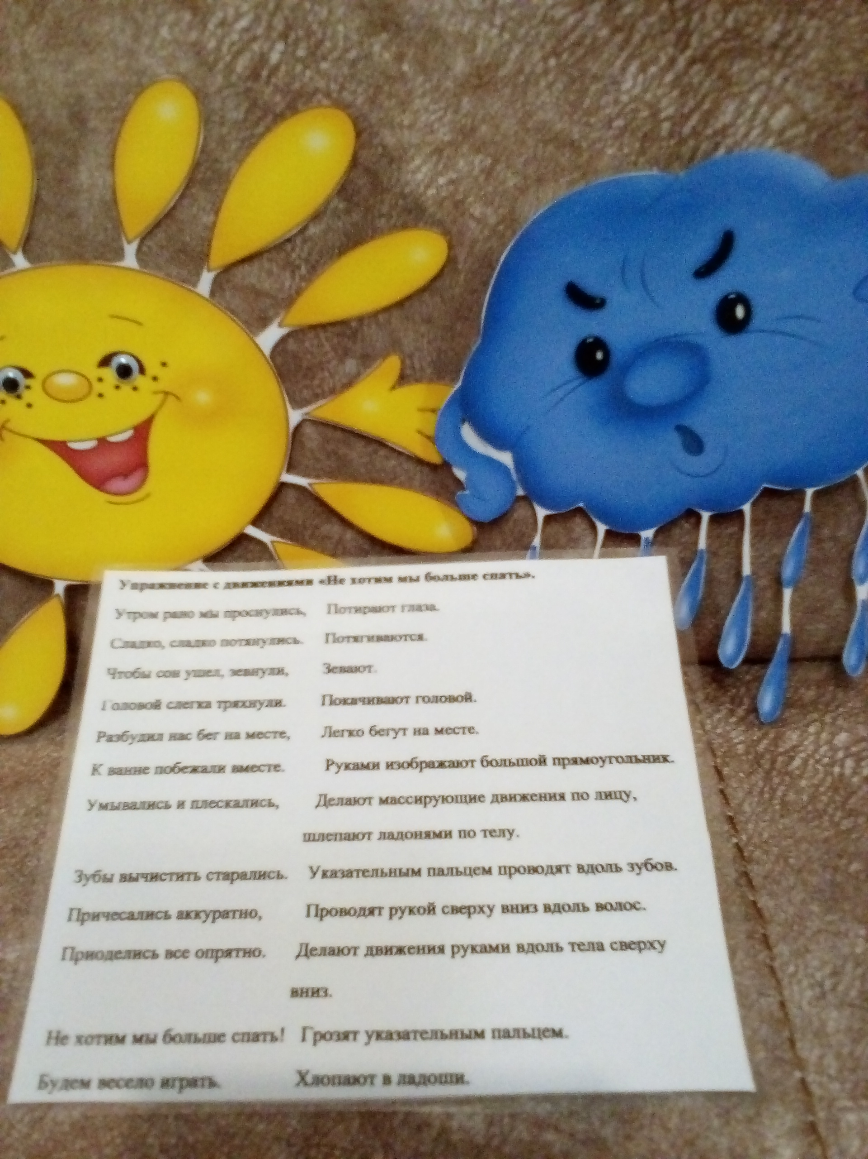
НАСТРАИВАЕМ НА РАБОТУ ДЕТЕЙ:

Slide 7
ОРГАНИЗАЦИОННОЕ ЗАНЯТИЕ:
В РУКАХ У ПЕДАГОГА,-туЧА и солнышкО.
Психолог: Здравствуйте ребята! Сегодня я предлагаю вам поиграть со мной в очень интересную и весёлую игру! Вы согласны?
(Ответ детей)
Психолог: Посмотрите, пожалуйста, что вы видите?
Дети: тучкА и солнышкО.
Психолог: Правильно ребята. Это тучкА и солнышкО.
Скажите мне, пожалуйста, какое настроение у солнышкА?
Дети: Весёлое!
Психолог: Правильно — весёлое, доброе! Давайте покажем его.
Хорошо, молодцы! А теперь определите настроение тучкИ.
Дети: Сердитое, недовольное.
Психолог: Правильно, онО сердитОе, недовольнОе. Покажите, какое настроение у тучкИ? Молодцы ребята у вас всё получилось!
Вы правильно показали настроение наших солнышкА и тучкИ, предлагаю вам с ними поиграть! Начнём?
Дети: Да!
Психолог: Присядьте, пожалуйста, на ковёр, вокруг тучкИ и солнышкА.
Дети садятся в круг, психолог садиться с ними.
Психолог: Ребята, а теперь внимательно слушайте, какая музыка будет звучать и что под неё вам захочется делать. Если веселиться, смеяться и танцевать, то вы поднимаете вверх РУЧКИ и громко смеётесь, УЛЫБАЕТЕСЬ, Ну, а если вам захочется хмуриться и сердиться, то вы НЕ поднимаете РУЧКИ, делаете сердитое лицо и грозно рычите.
И так мы начинаем!
Будьте внимательны!
Дети под музыку проявляют свои эмоции, поднимая соответственно РУЧКИ или НЕ ПОДНИМАЯ. (количество музыки определяет сам психолог)
Психолог: Молодцы ребята! Все играли очень хорошо! Вам понравилось играть!
Дети: Да!

Slide 8
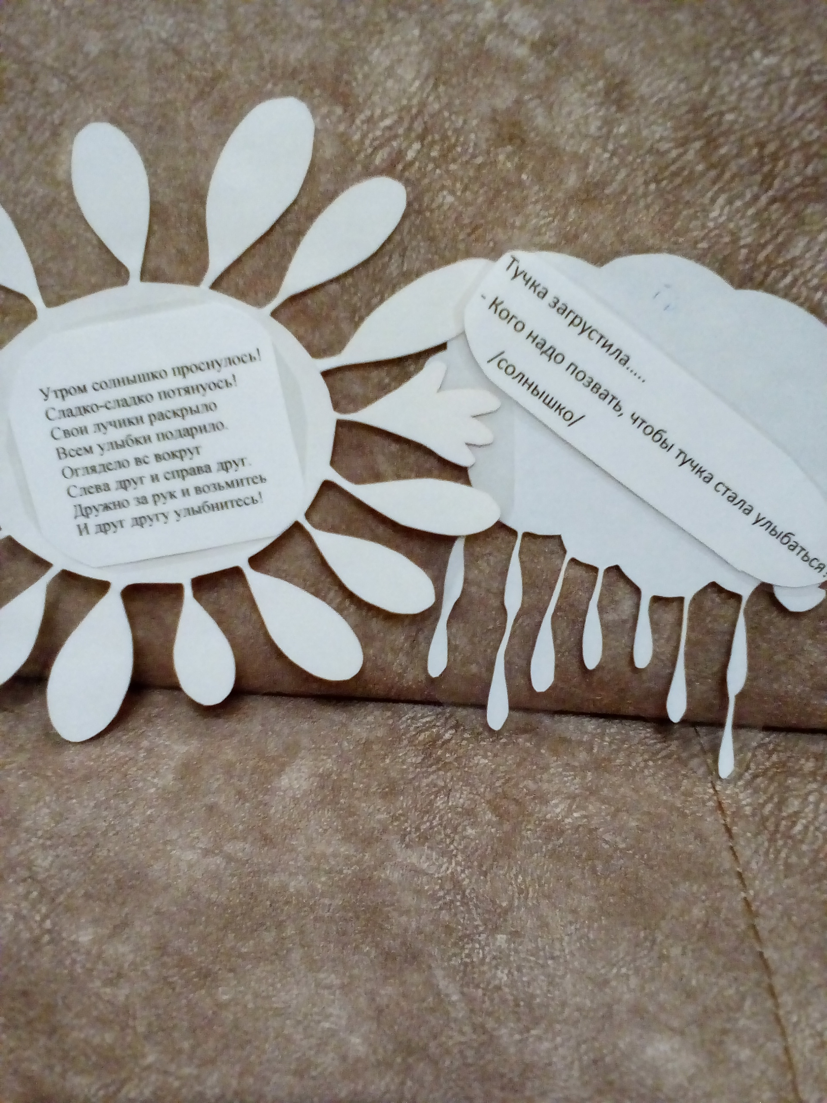

Slide 9
Игра развлечение:
«Весёлый паровозик»
Ход занятия:
- Ребята ,посмотрите что у меня в руках? (паровозик) Правильно, паровозик «Чух». Давайте его рассмотрим. Какие цвета есть у нашего паровозика? (красный, синий, желтый). Замечательно! А как гудит наш паровозик? (Тууутууу).
расставляем стулья друг за другом, включаем МУЗЫКУ ИЗ мультфильмА «Паровозик из Ромашково». Дети рассаживаются на стулья, и отправляемся в путешествие на поезде.
- Давайте превратимся в вагончики и поедем за паровозиком? (да, когда поровозик будет ехать в левую сторону , вы будете гудеть тихо, а когда в правую -громко. Молодцы, ребята.
- Паровозику очень у вас понравилось , и он хочет с вами поиграть. Будем играть? (да)
Чух — чух, чух – чух — паровозик,
Чух — чух, чух – чух — паровозик,
Он бежит, качается,
Охает, старается…
Стоп! Остановка ……………………………………………..

Slide 10
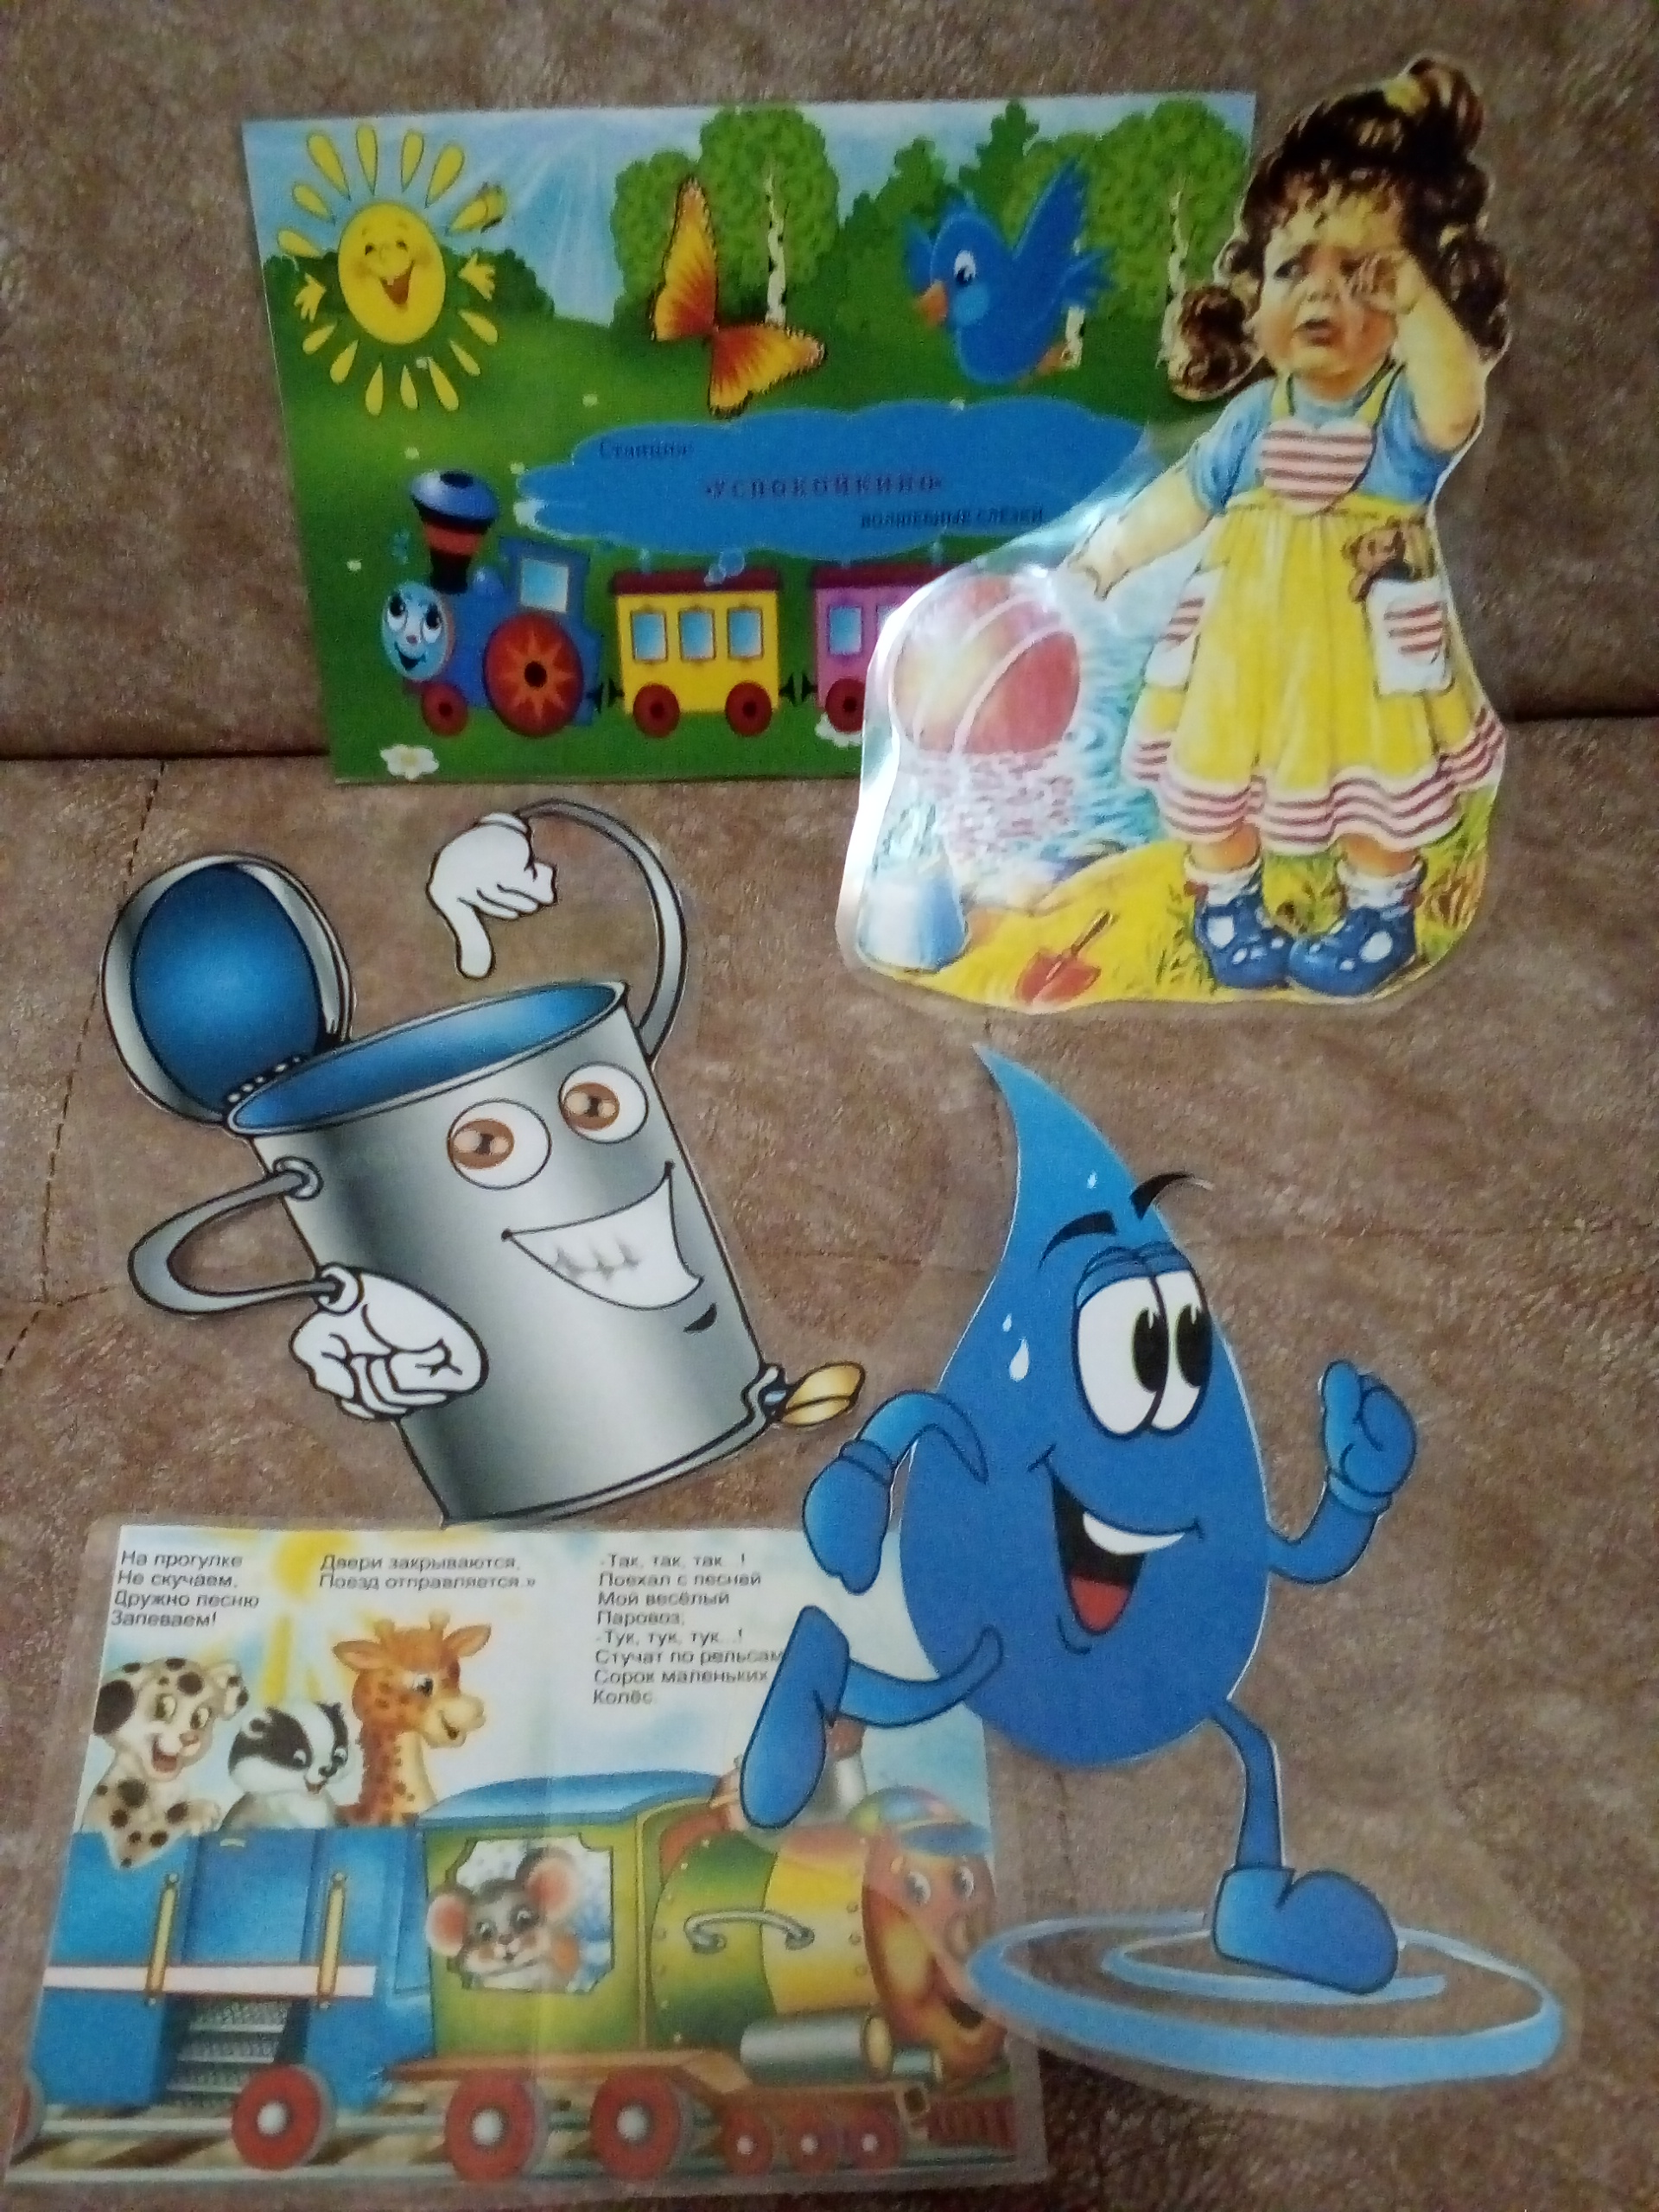
НАШ ПОЕЗД ОТПРАВЛЯЕТСЯ В ПУТЕШЕСТВИЕ ПО СТАНЦИЯМ.
Наша первая станция – успокойкино
Целью данных игр являются успокоение возбужденных детей и их организация
Свои слёзки складываем в волшебное ведёрочко и не плачем. А плакать может только наша Таня

Slide 11
Даже маленькие дети должны уметь расслабляться. Когда ребенок расслаблен, информация, которую ему необходимо усвоить, передается по нервным путям легче и более полно. Если тело малыша напряжено и неподвижно, восприятие информации из окружающей среды или даже от собственного тела становится очень ограниченным, и ребенку трудно правильно отреагировать или принять подходящее решение. Когда ребенок спокоен и чувствует себя безопасно и уютно, он учится быстрее и легче.
Многие дети, посещающие ясли и детские сады, переживают стресс и находятся в постоянном напряжении, важно уметь помочь им расслабиться и успокоиться. Поэтому мы предлагаем интересные игры, направленные на достижение этой цели. Прежде чем дети приступят к подвижным занятиям, имеет смысл проводить короткие расслабляющие игры. Малыши станут восприимчивее, любопытнее, у них поднимется настроение, и они к нам быстрее привыкнут и будут вам доверять. Да и для нас, взрослых, работа с детьми, которые чувствуют себя хорошо, обещает быть более приятной и продуктивной. Дети заражают нас своей творческой жизненной энергией и помогают нам добиваться хороших результатов.

Slide 12
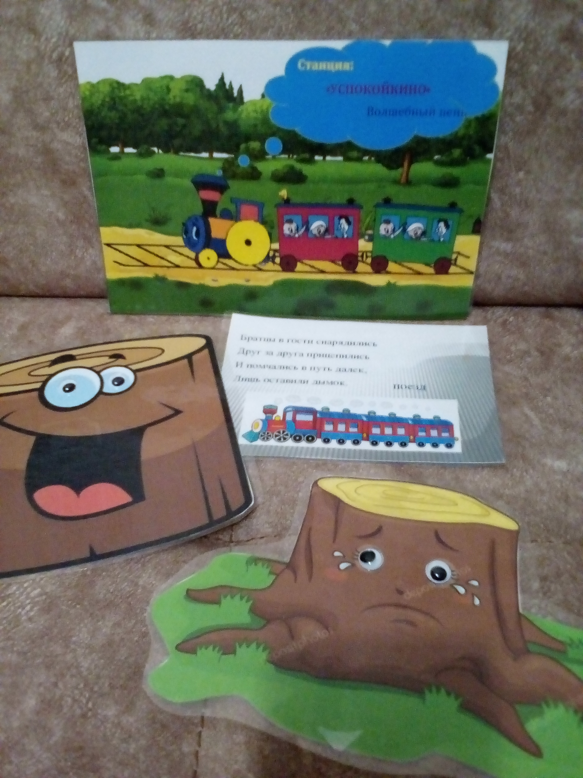
«волшебный пень»
Какой пенёк тебе нравиться? На каком пеньке ты бы посидел?

Slide 13
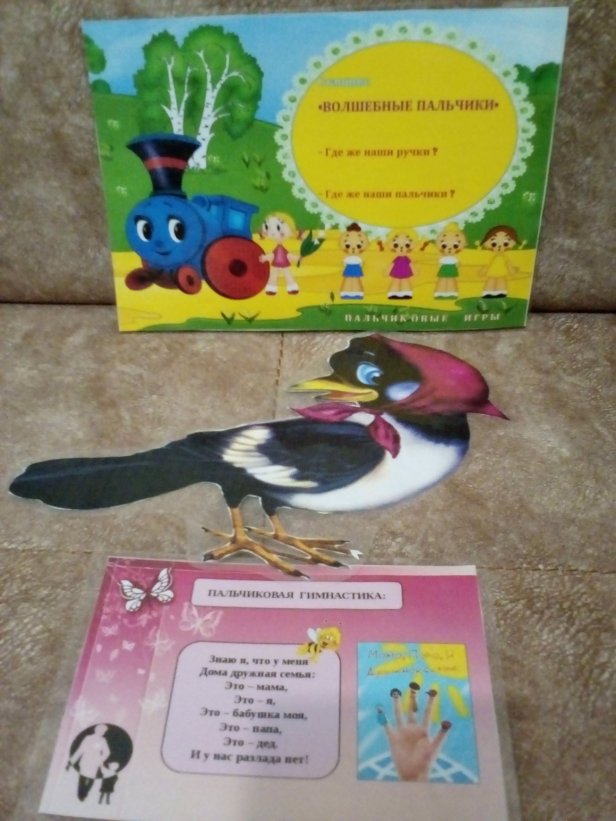
НАШ ПОЕЗД ОТПРАВЛЯЕТСЯ на седующую СТАНЦИю.
Наша станция – волшебные пальчики

Slide 14
Работая с детьми младшего дошкольного возраста, я заметила, что у многих детей недостаточно развита мелкая моторика рук: одни не могли правильно держать ложку или карандаш, другие: собрать конструктор и другие мелкие игрушки в контейнер, играть с мячом, третьи: застегивать (расстегивать) застежки, молнии и липучки на одежде, не говоря о пуговицах и шнурках; не сформированы навыки самообслуживания.
Тогда я и начала свою работу по развитию мелкой моторики рук. Развитие мелкой моторики у детей раннего возраста позволяет сформировать координацию движений пальцев рук, способствует развитию у детей восприятия, мышления и речи. Дети, у которых лучше развиты мелкие движения рук, имеют более развитый мозг, особенно те его отделы, которые отвечают за речь. Понимание значимости и сущности своевременного развития кистевой моторики оградят ребёнка от дополнительных трудностей обучения, помогут в будущем сформировать навык письма.
Все эти навыки формируются под воздействием воспитания у ребенка общей и мелкой моторики. Рука ребенка двигается, в этом движении пальцами рук происходит развитие речи, а значит и мышление ребенка, так как в данном возрасте эта связь очень сильна.
Рука ребенка еще физиологически несовершенна. Как и весь организм, она находится в стадии интенсивного развития. Мелкая моторика развита плохо. Пальцы рук сгибаются и разгибаются синхронно, т.е. действуют все вместе. Движения пальцев слабо дифференцированы, поэтому при сгибании одного пальчика остальные выполняют аналогичное действие. Наблюдается неполная амплитуда движений и быстрая утомляемость.
При выполнении мелких движений пальцев рук происходит давление на кончики пальцев и активизация незрелых клеток коры головного мозга, отвечающих за формирование речи ребенка.
Вот почему при выполнении разнообразных упражнений необходимо развитие мелкой моторики рук.

Slide 15
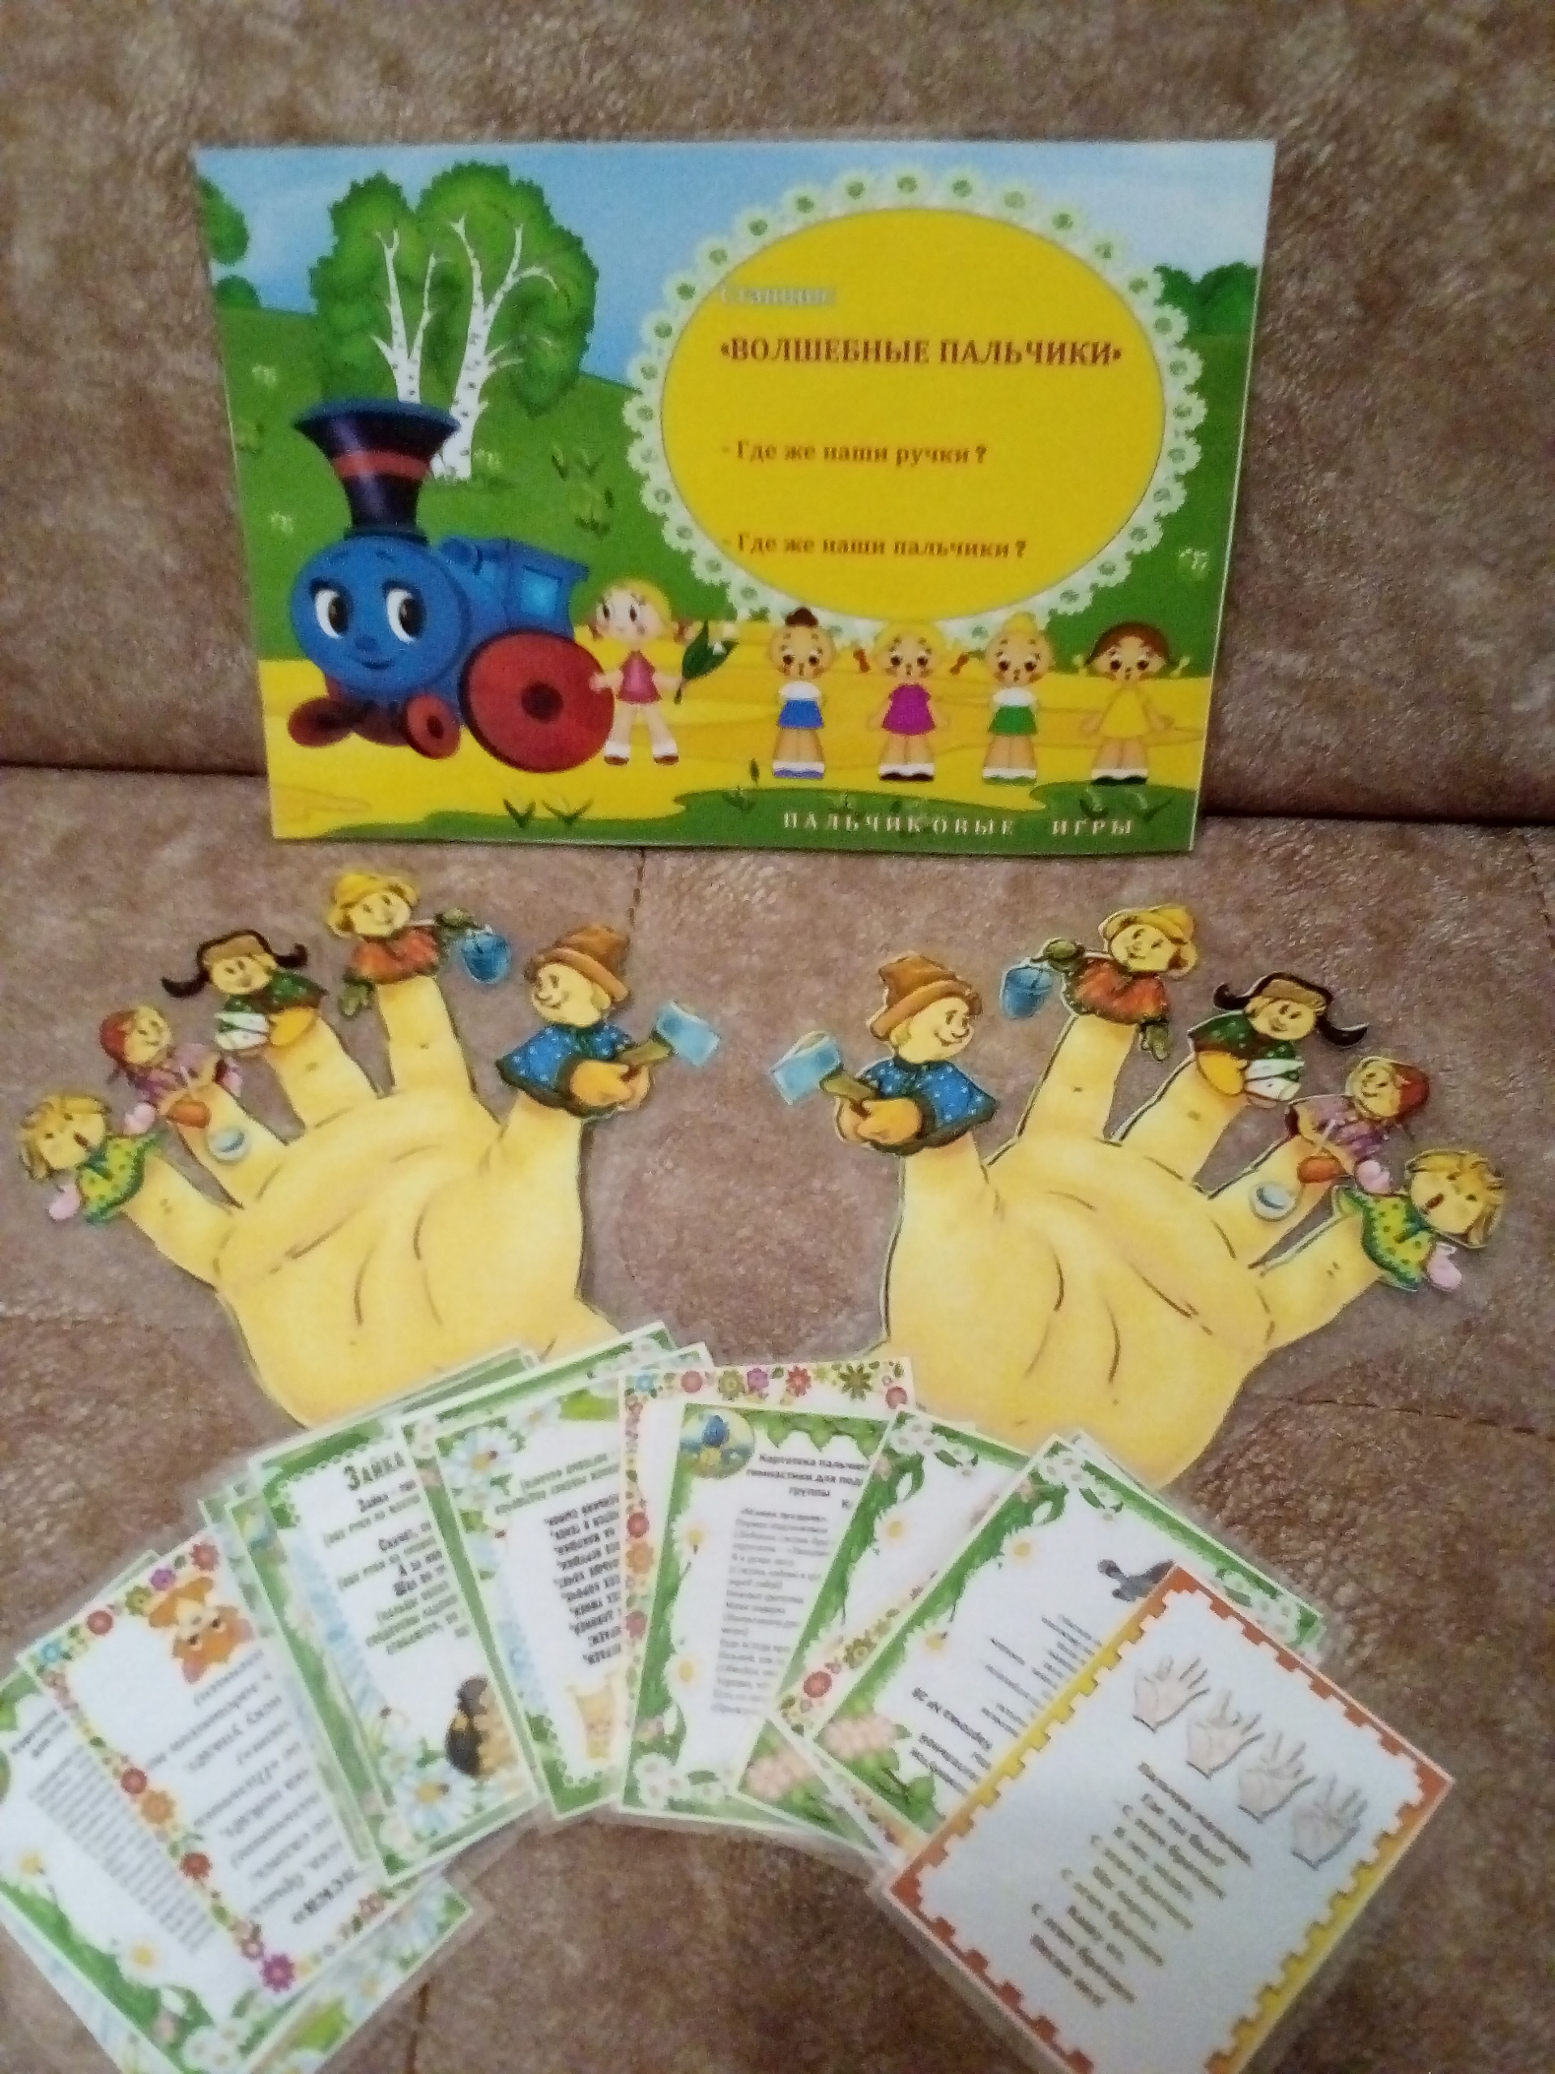
Пальчиковые игры

Slide 16
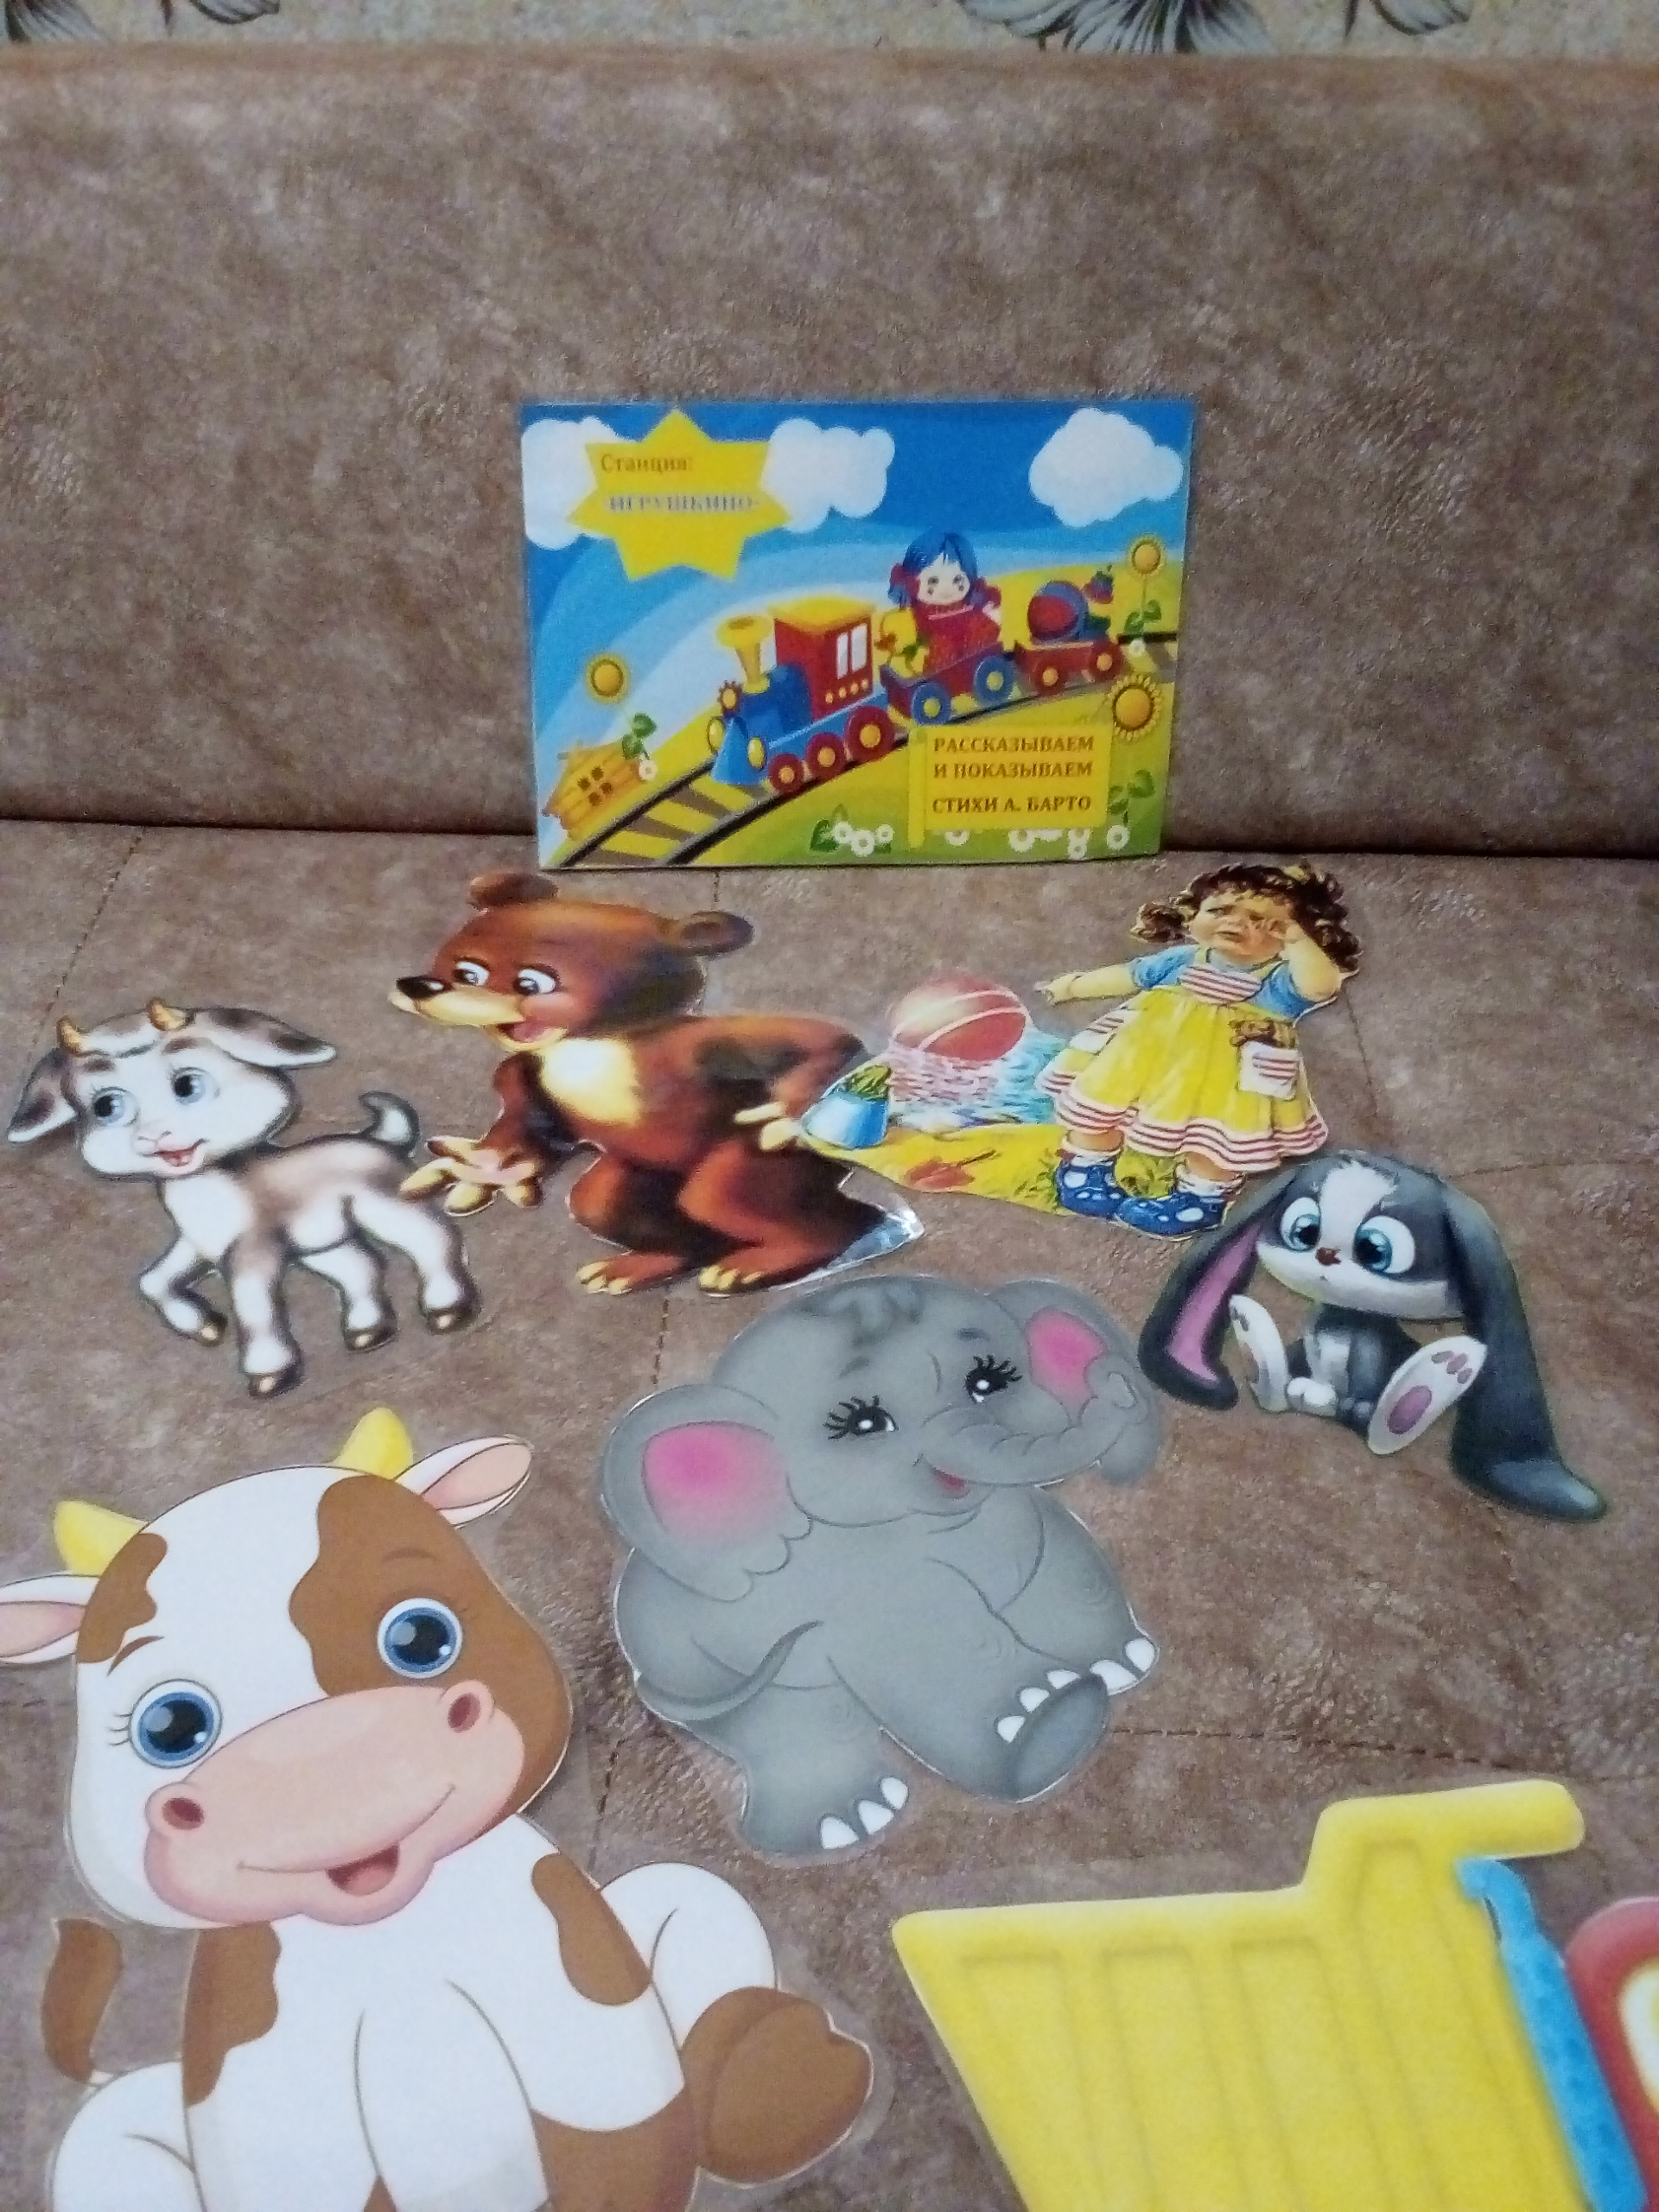
Продолжаем путешествие и седующая СТАНЦИя: станция – игрушкино

Slide 17
Источником накопления чувственного опыта в раннем возрасте является игрушка, так как именно на игрушку ребёнок переносит все свои человеческие чувства.
Необходимо позаботиться об игрушках, чтобы ребенку можно было организовать игру.
Игрушка — это не просто забава.
создать условия психологической защищённости, эмоционально – положительной атмосферы во время совместной игровой деятельности педагога с детьми;

Slide 18
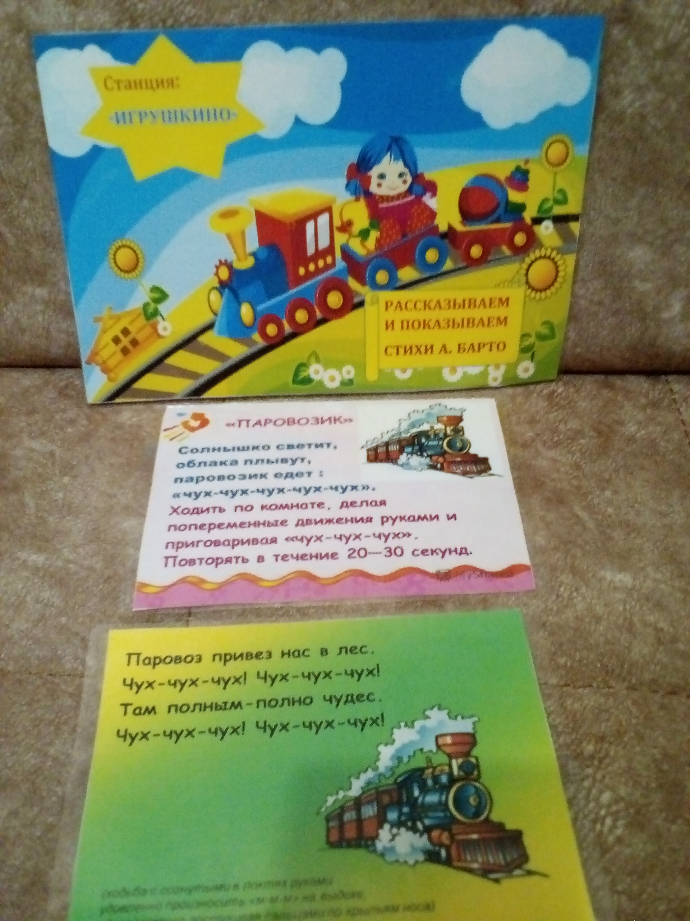

Slide 19
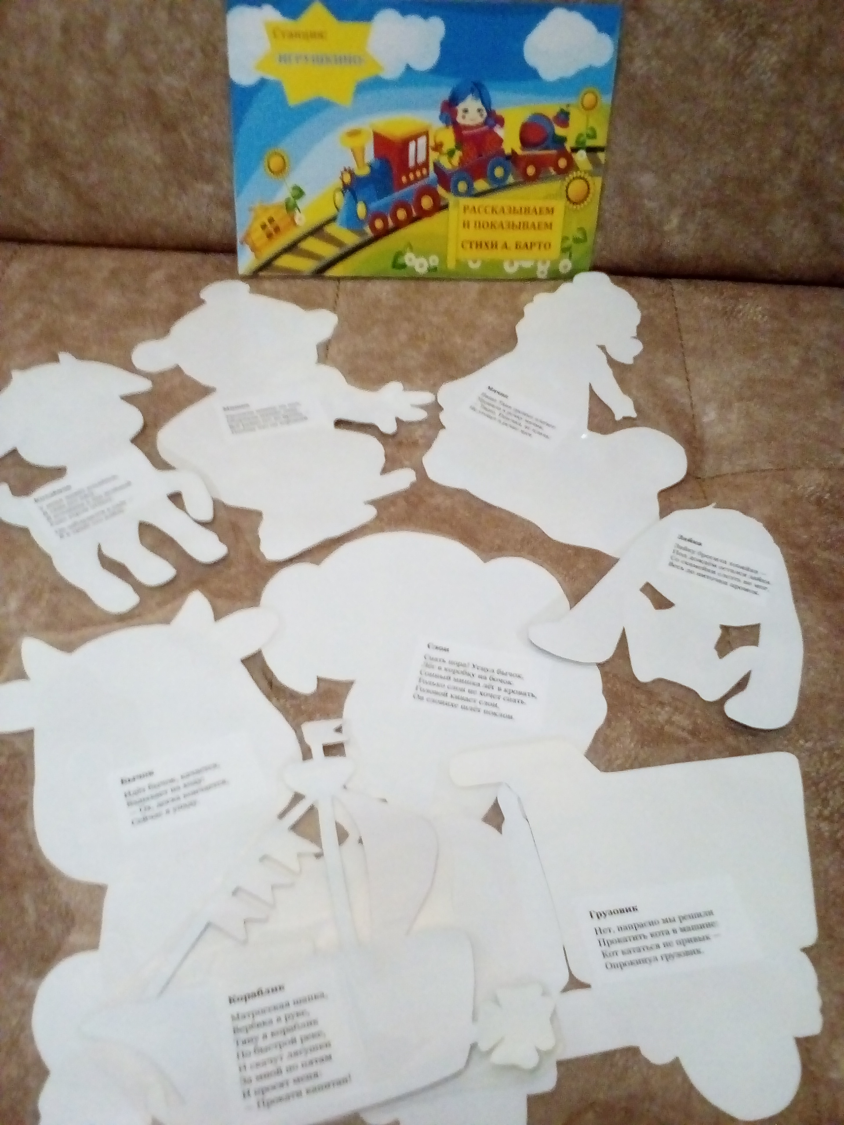
Картинки и стихи А.барто

Slide 20
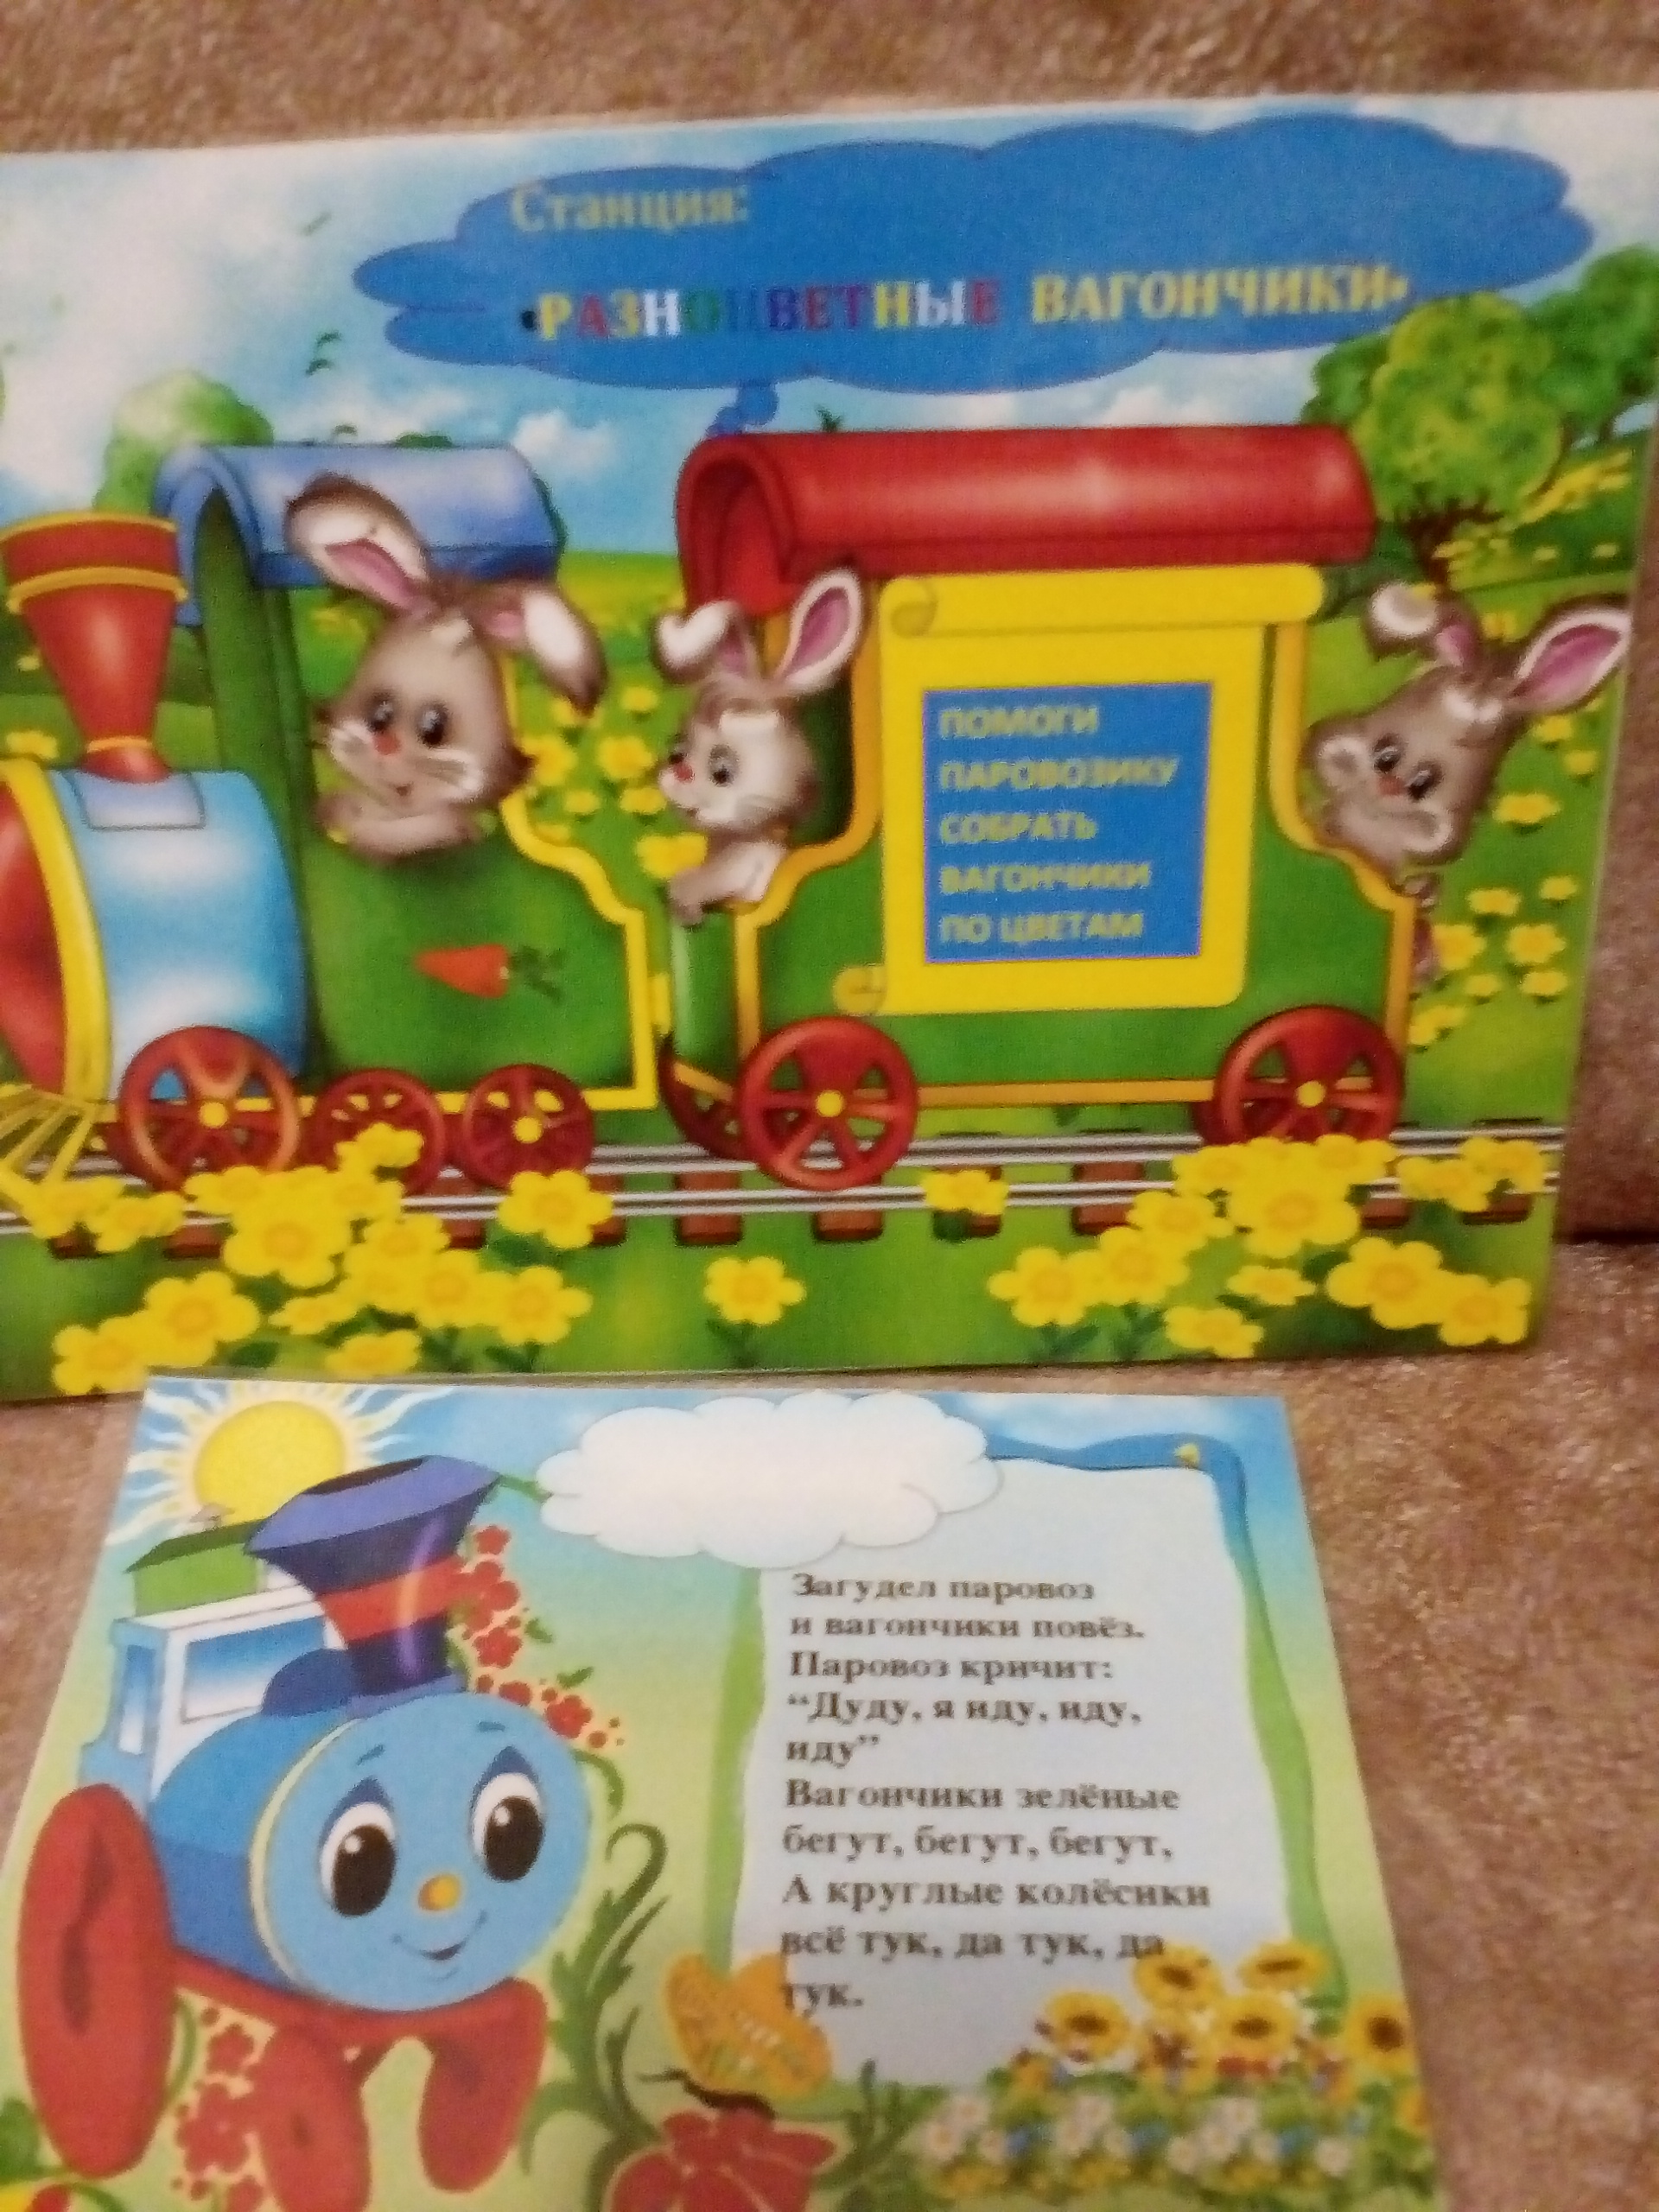
НАШ ПОЕЗД ОТПРАВЛЯЕТСЯ дальше:
Наша станция – Разноцветные вагончики

Slide 21
ЦЕЛЬ:
Учить детей классифицировать предметы по цвету и длине. Учить работать по алгоритму; сравнивать предметы по длине; определять, в каком поезде больше вагонов, без счета («столько – сколько», «поровну»).

Slide 22
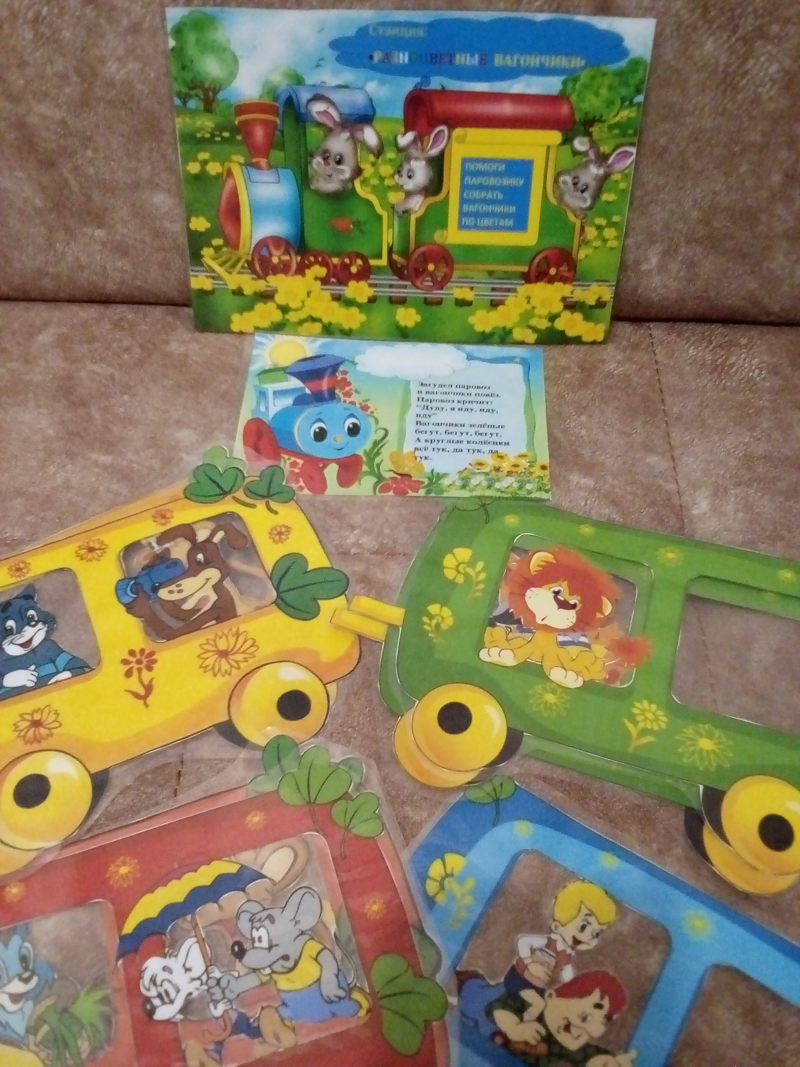

Slide 23
ХОД ИГРЫ
Предложить детям помочь паровозику прицепить вагончики, но это нужно сделать в определённой последовательности.

Slide 24
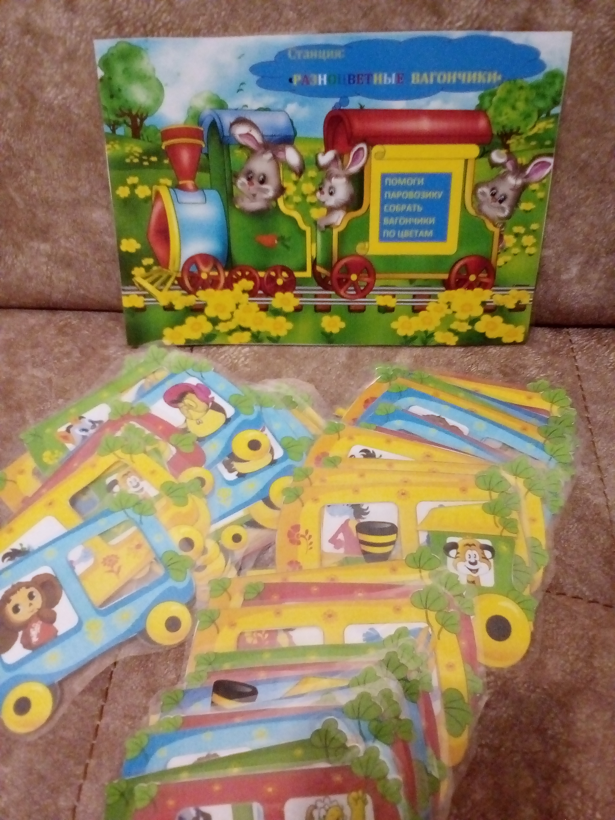
Большие вагончики ищут свои маленькие вагончики такого же цвета как они

Slide 25
ЦЕЛЬ ИГРЫ:
Расширить знания детей по теме «Поезд».
Формировать устойчивые знания о количестве (один-много), цвете (красный, желтый, зеленый, синий).
Ребенку необходимо расставить паровозики определённого цвета, подобрать к паровозикам вагончики таких же цветов. Можно усложнить задание предложить ребёнку разложить по вагончикам картинки предметов по цветам. Формировать умение бережно относиться к материалам, вызывать чувство радости от полученного результата.

Slide 26
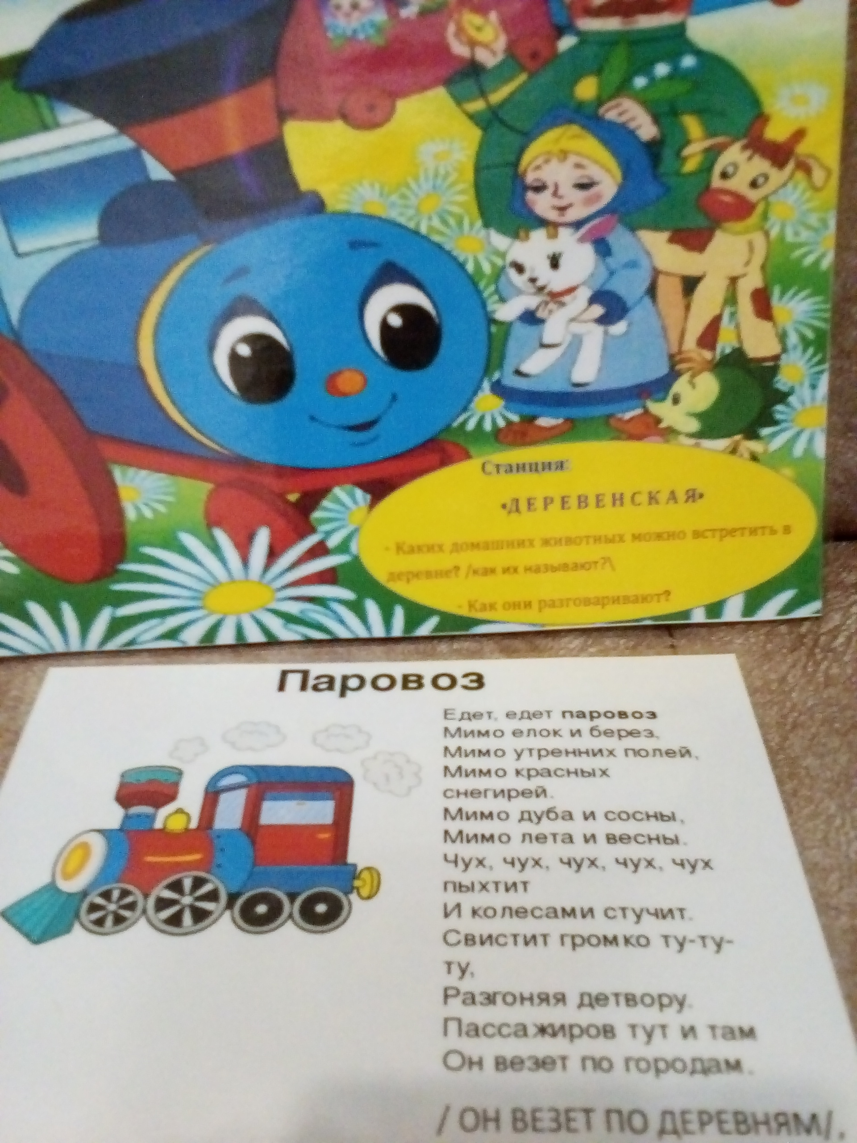
НАШ ПОЕЗД ОТПРАВЛЯЕТСЯ:
Наша станция – деревенская

Slide 27
ЦЕЛЬ:
Продолжать формировать представление о домашних животных, их внешнем виде, образе жизни, повадках. Расширять и активизировать словарь по теме :«Домашние животные»;
- Способствовать развитию внимания, координационных способностей, умению ориентироваться на местности через игровые ситуации;
- Воспитывать любовь и бережное отношение к животным;
- Воспитывать умение работать вМЕСТЕ, То есть коллективно.

Slide 28
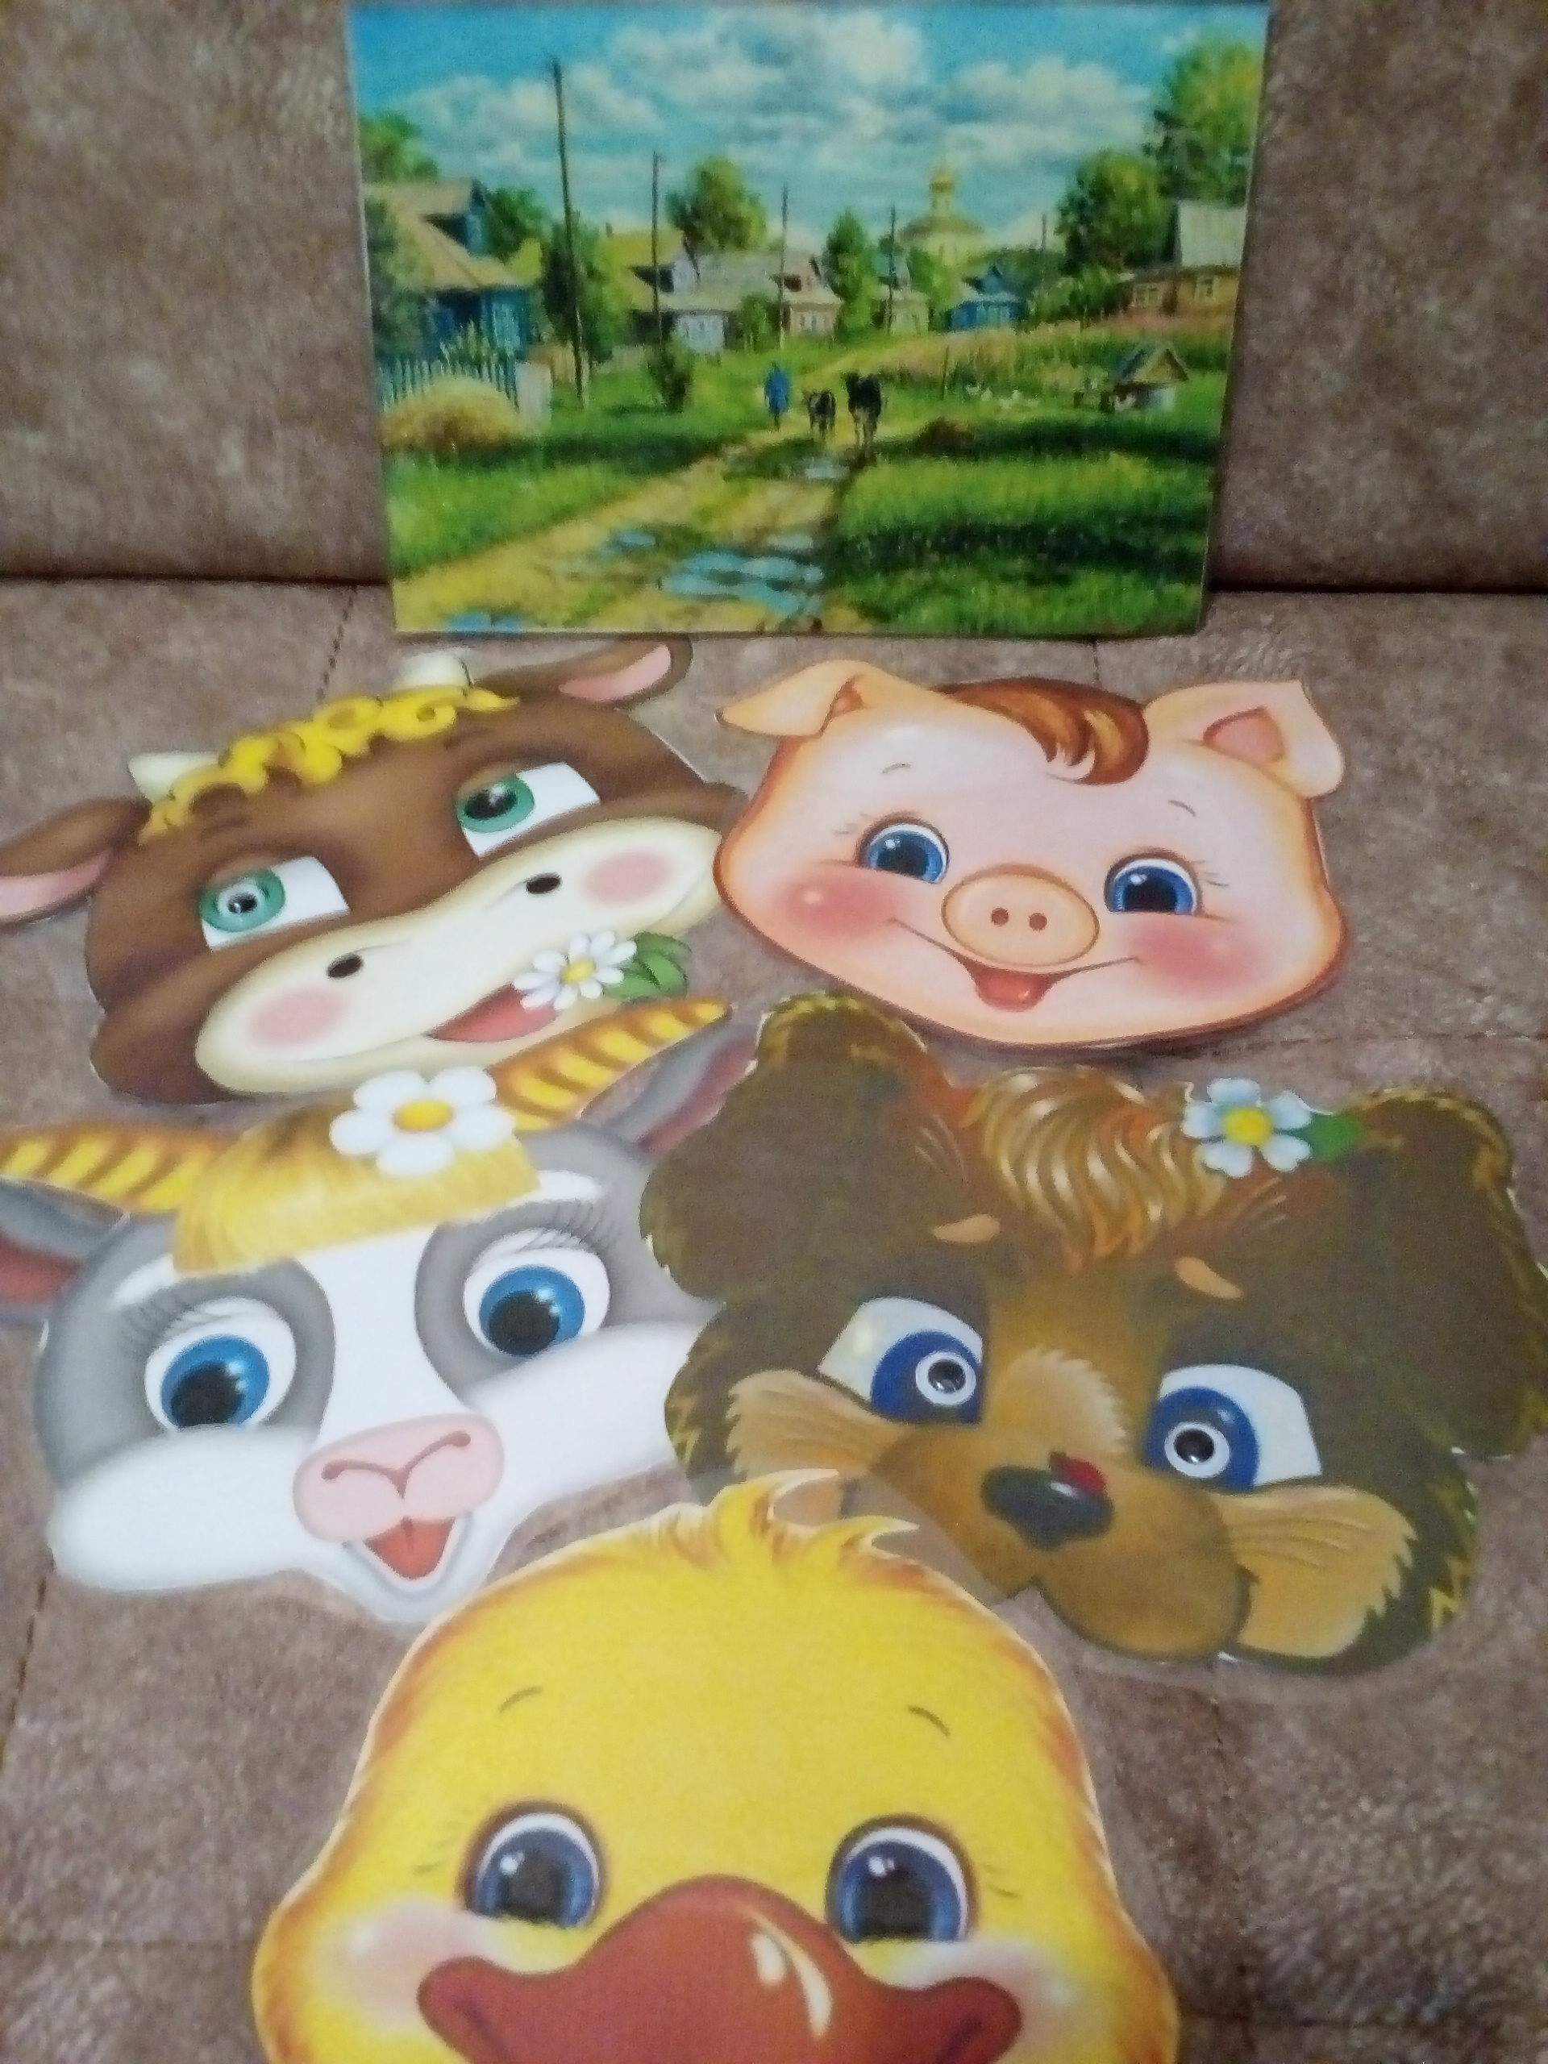
- Кто как разговаривает?
- Что умеют делать?

Slide 29
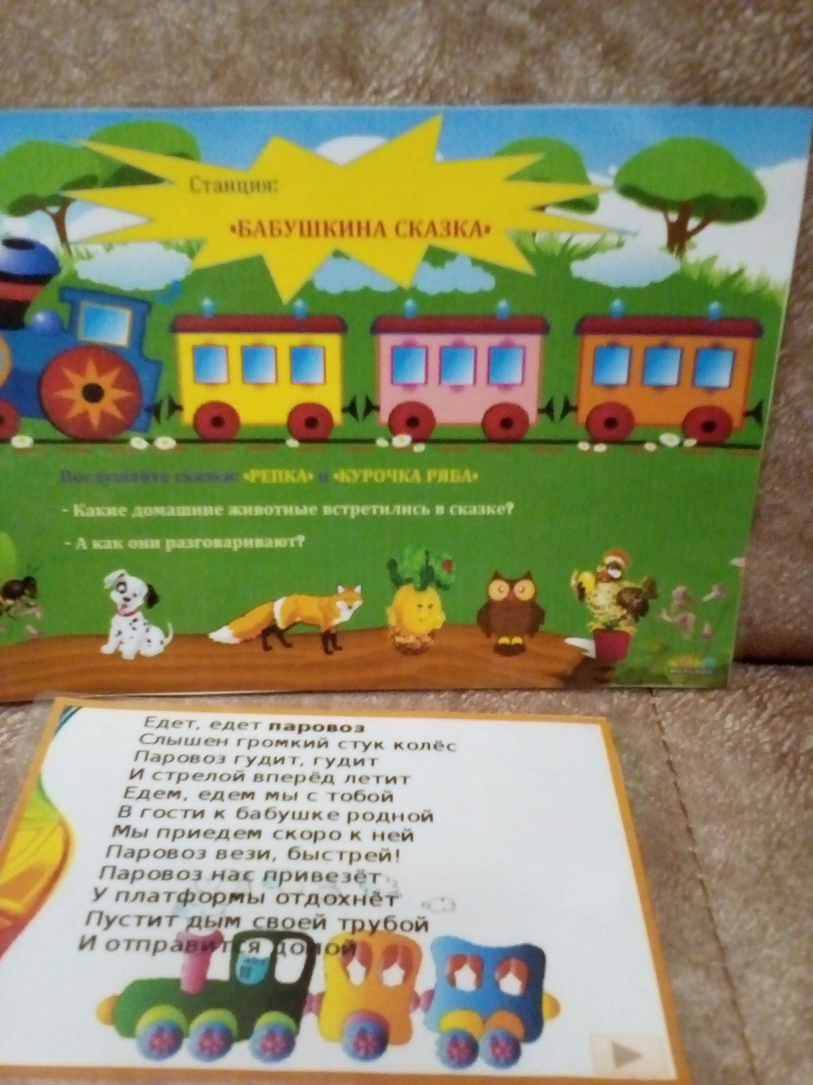
Станция: бабушкина сказка

Slide 30


Slide 31
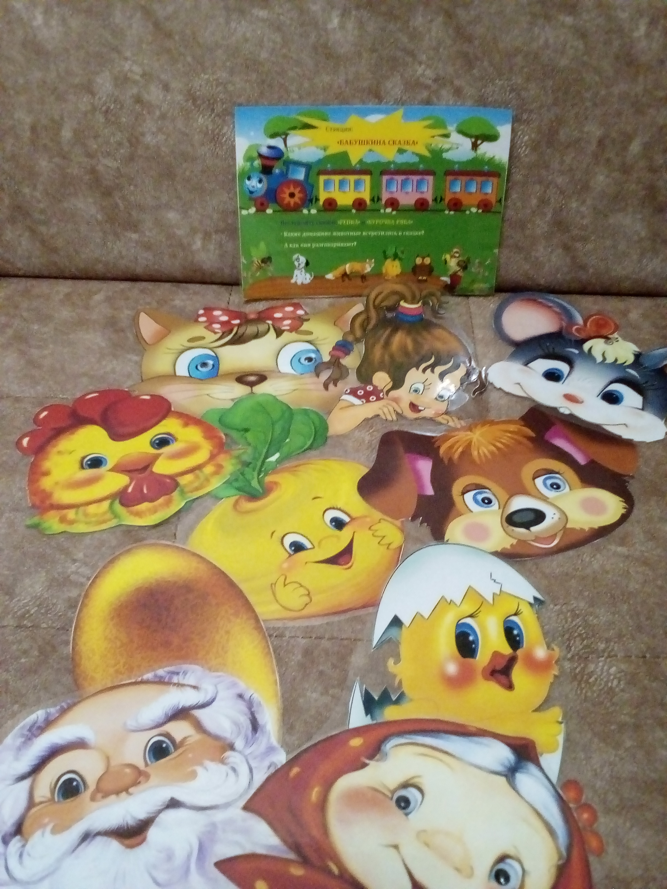
Сказки: «курочка ряба»
«репка»

Slide 32


Slide 33

1. Побуждать детей эмоционально откликаться на происходящие события в процессе знакомства со сказками и потешками.
2. Познакомить воспитанников с героями сказки.

Slide 34


Slide 35
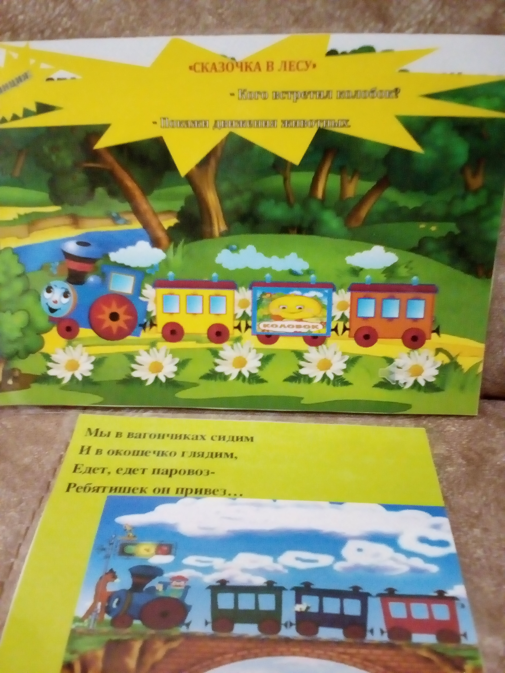
НАШ ПОЕЗД ОТПРАВЛЯЕТСЯ дальше:
Наша станция – сказочка в лесу

Slide 36
ЦЕЛЬ:
- стимулировать к проявлению интереса к сказочной ситуации (через «поездку» с помощью игрового модуля)
- воспитывать эмоциональную отзывчивость на музыку.
- формирование навыков сотрудничества, взаимопонимания, доброжелательности

Slide 38


Slide 39
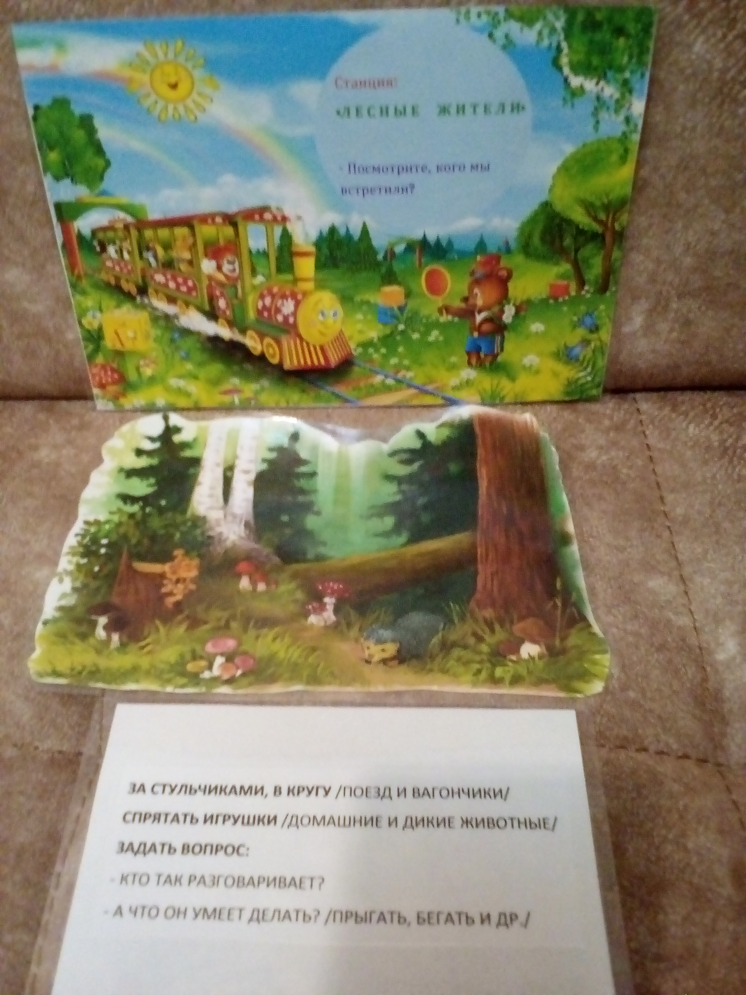

Slide 40
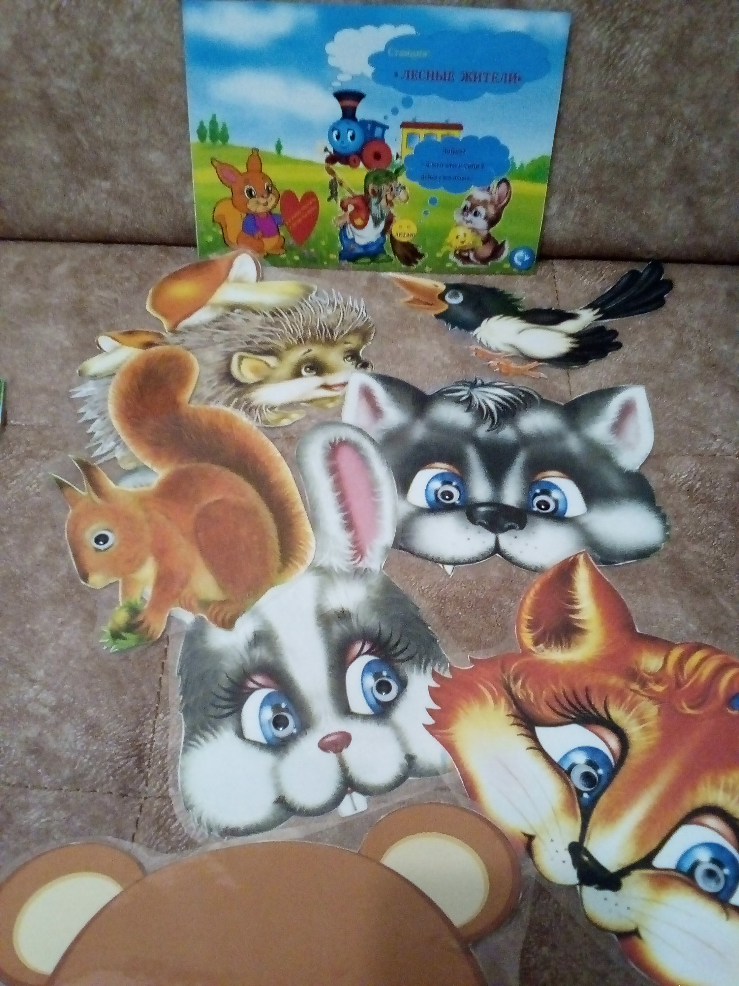
Лесные жители

Slide 41
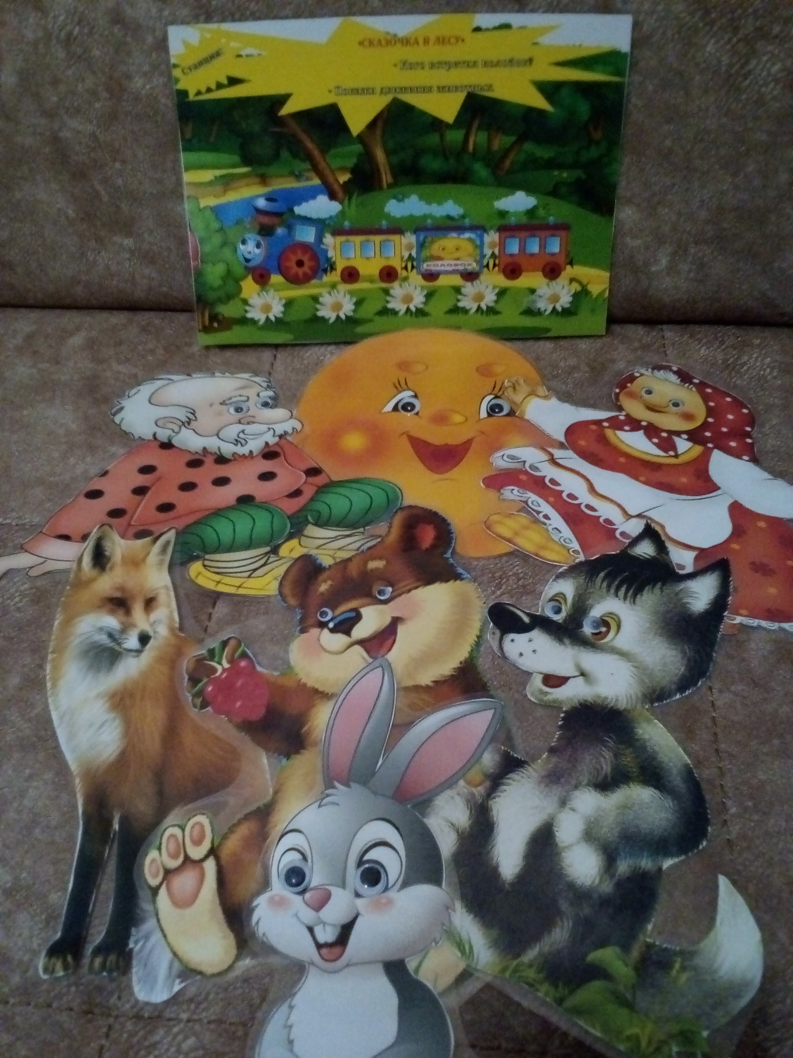
Сказка «колОбок»

Slide 42


Slide 43


Slide 44


Slide 45
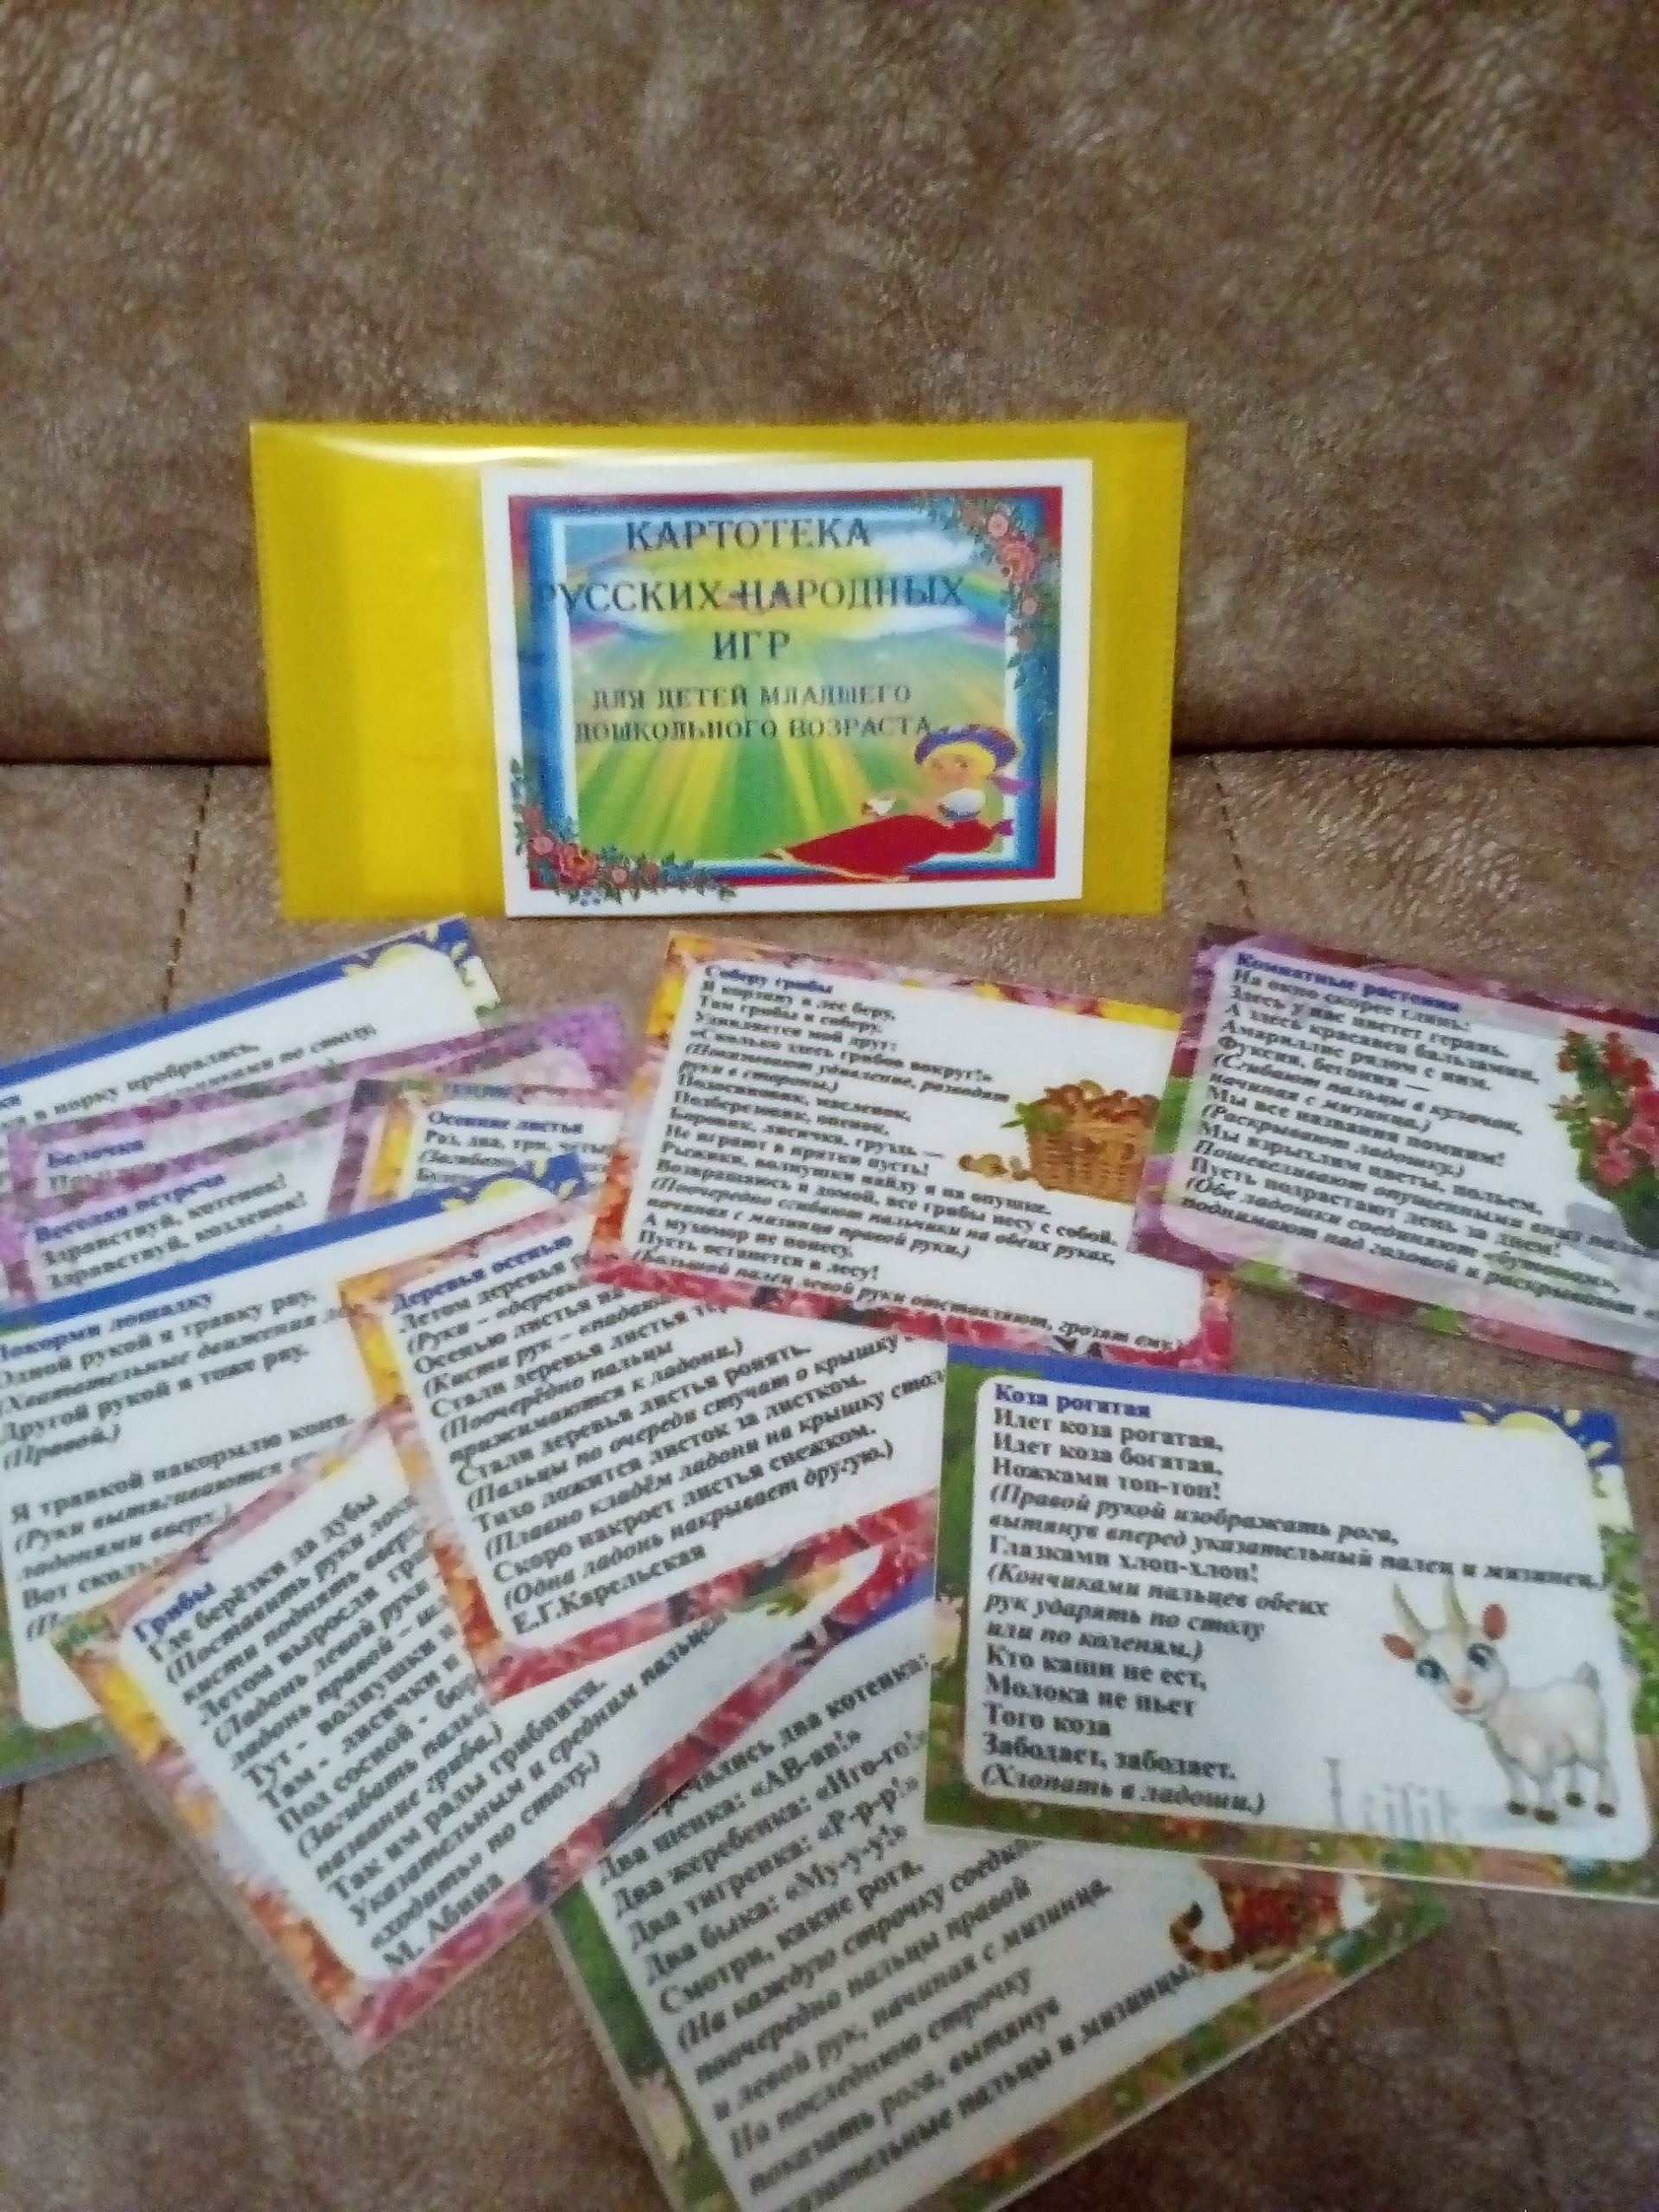
Картотека игр

Slide 46
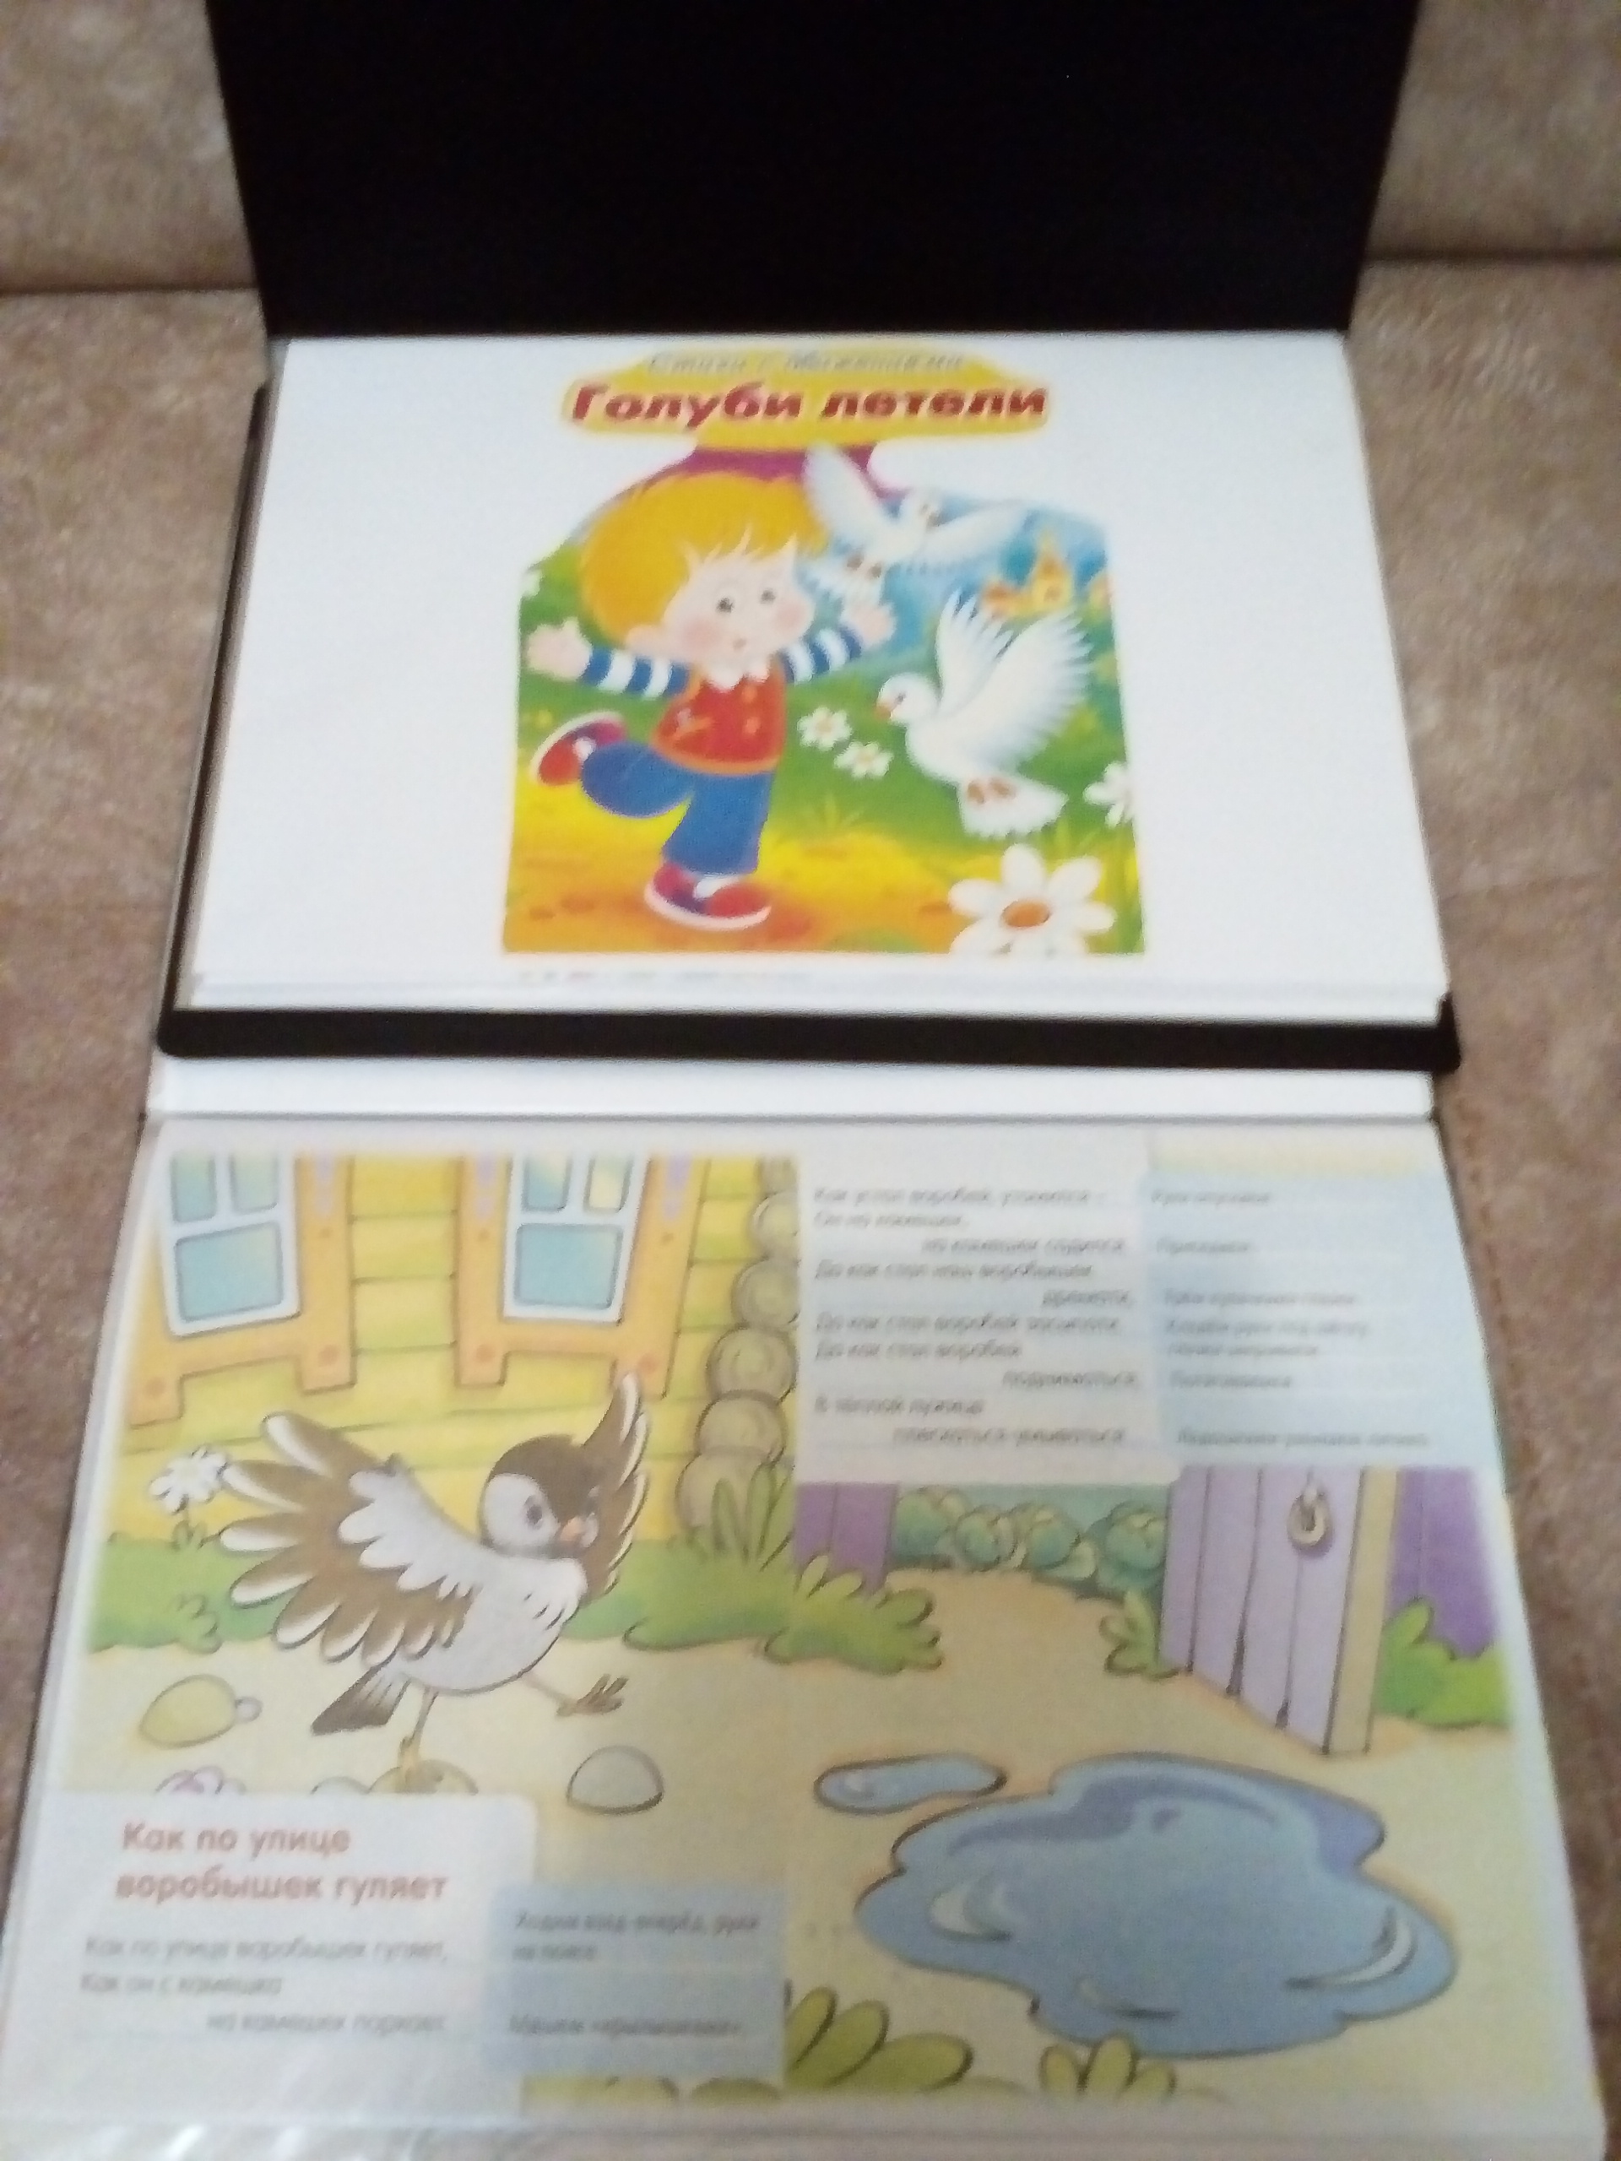
Книжки- малышки, которые не только успокаивают малыша, но и развивают

Slide 47
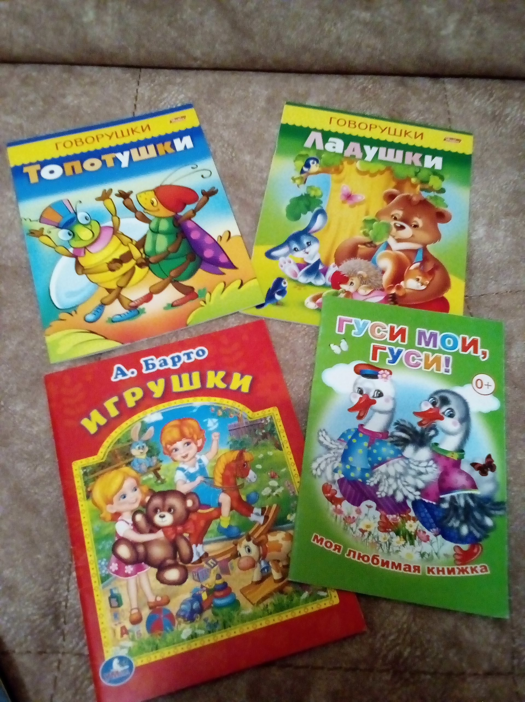

Slide 48
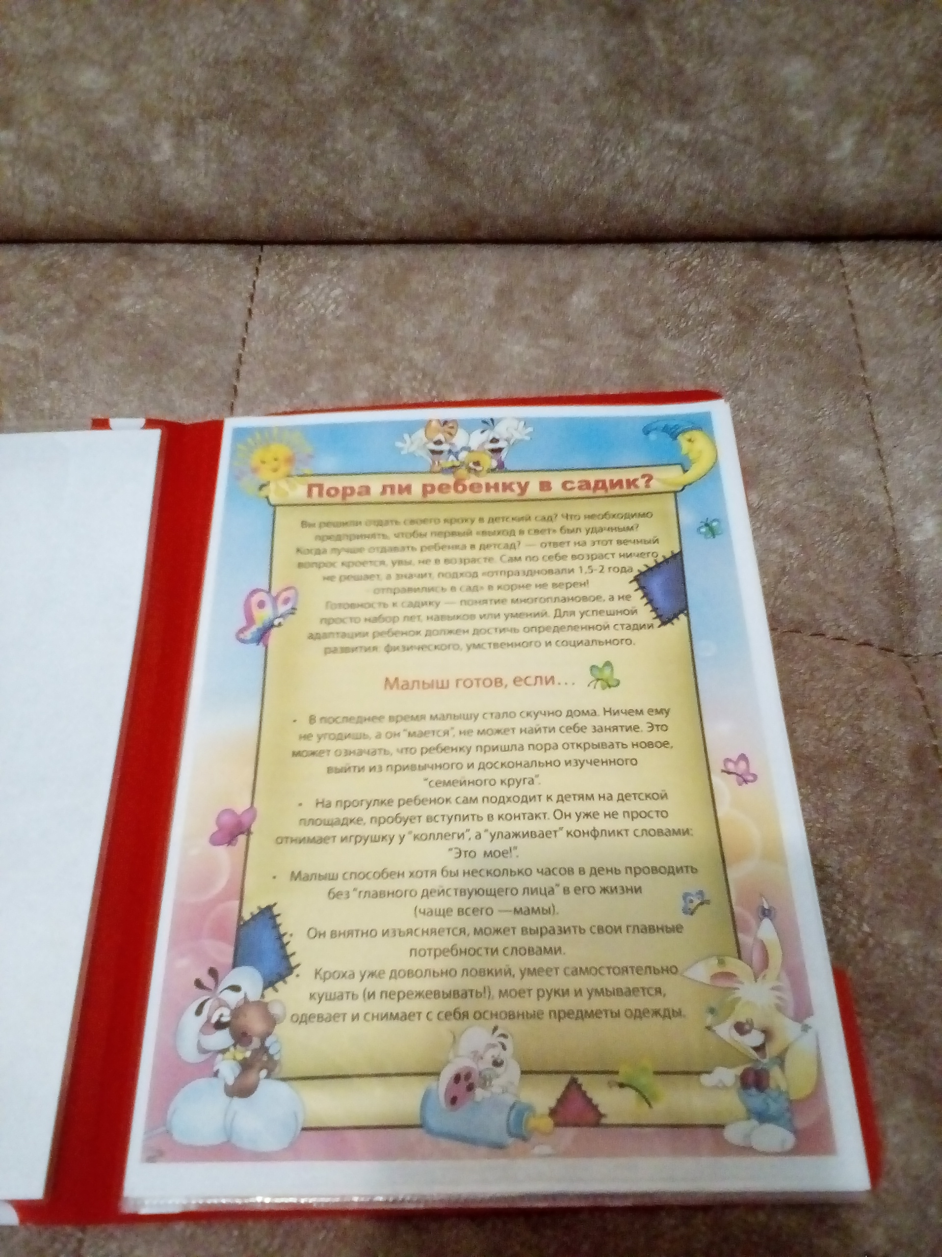
консультации

Slide 49
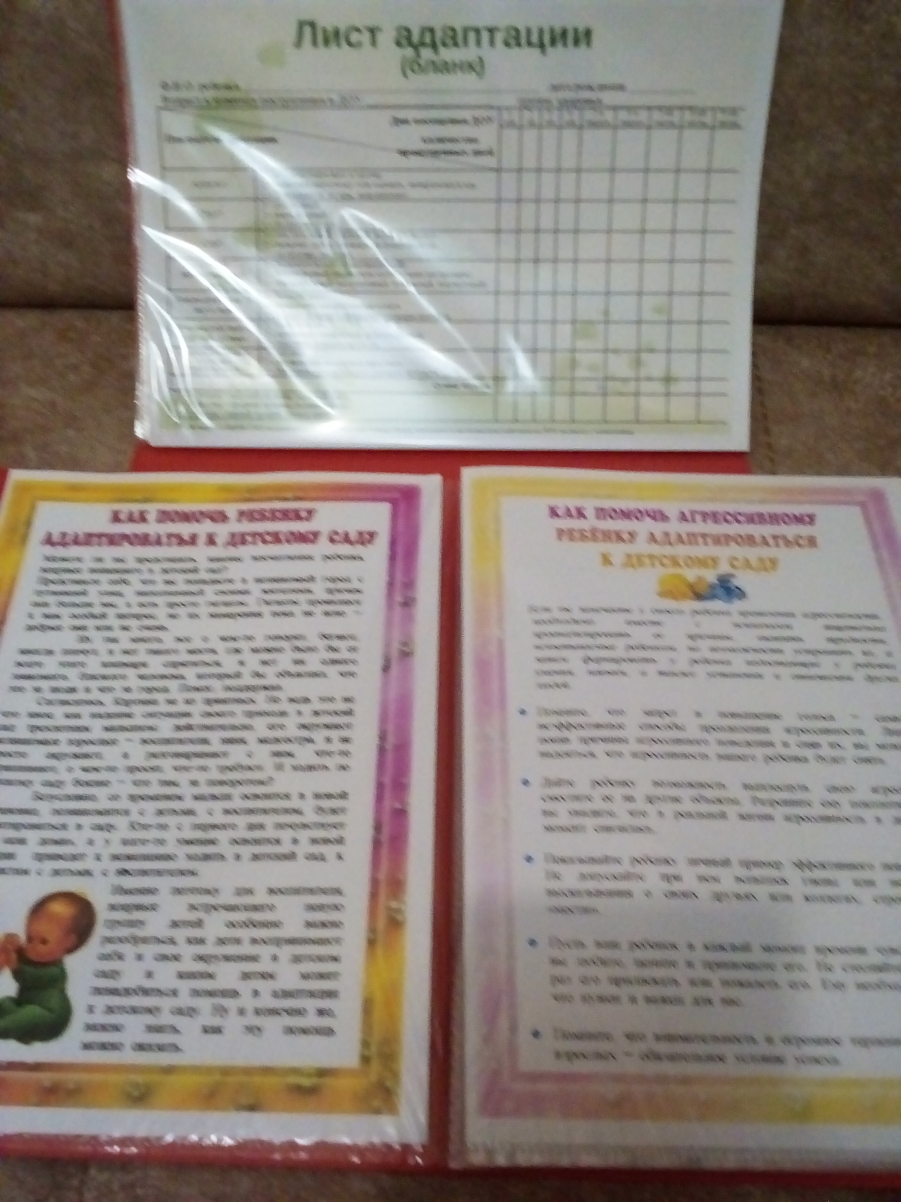
рекомендации

Slide 50
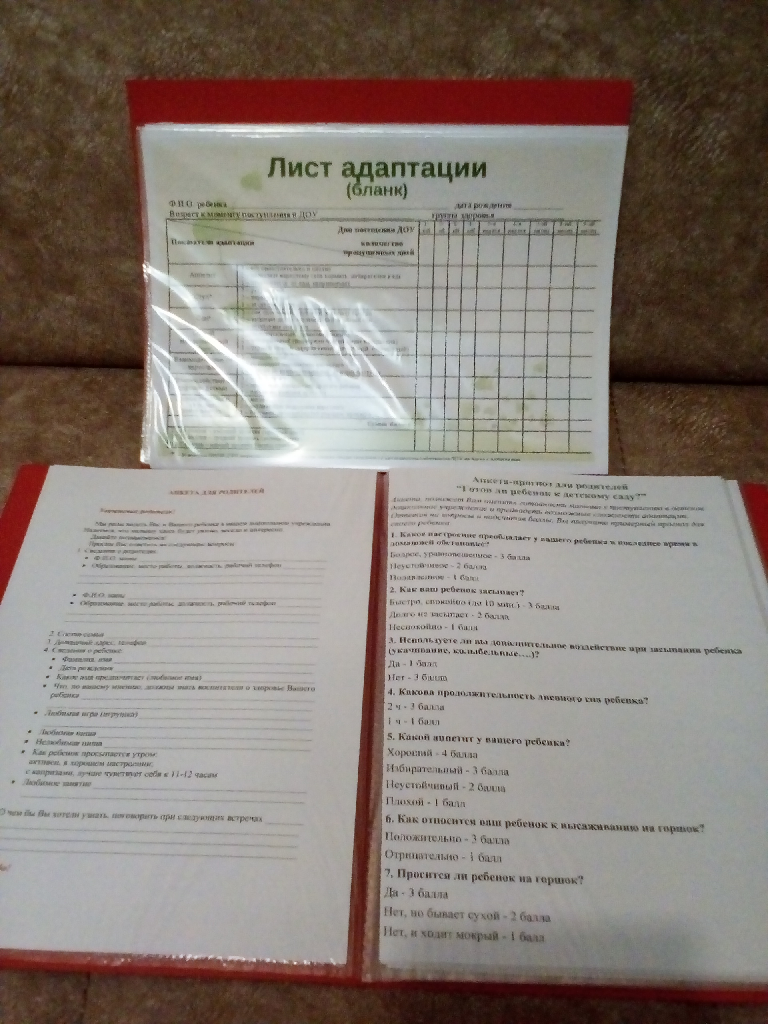
анкеты

Slide 51
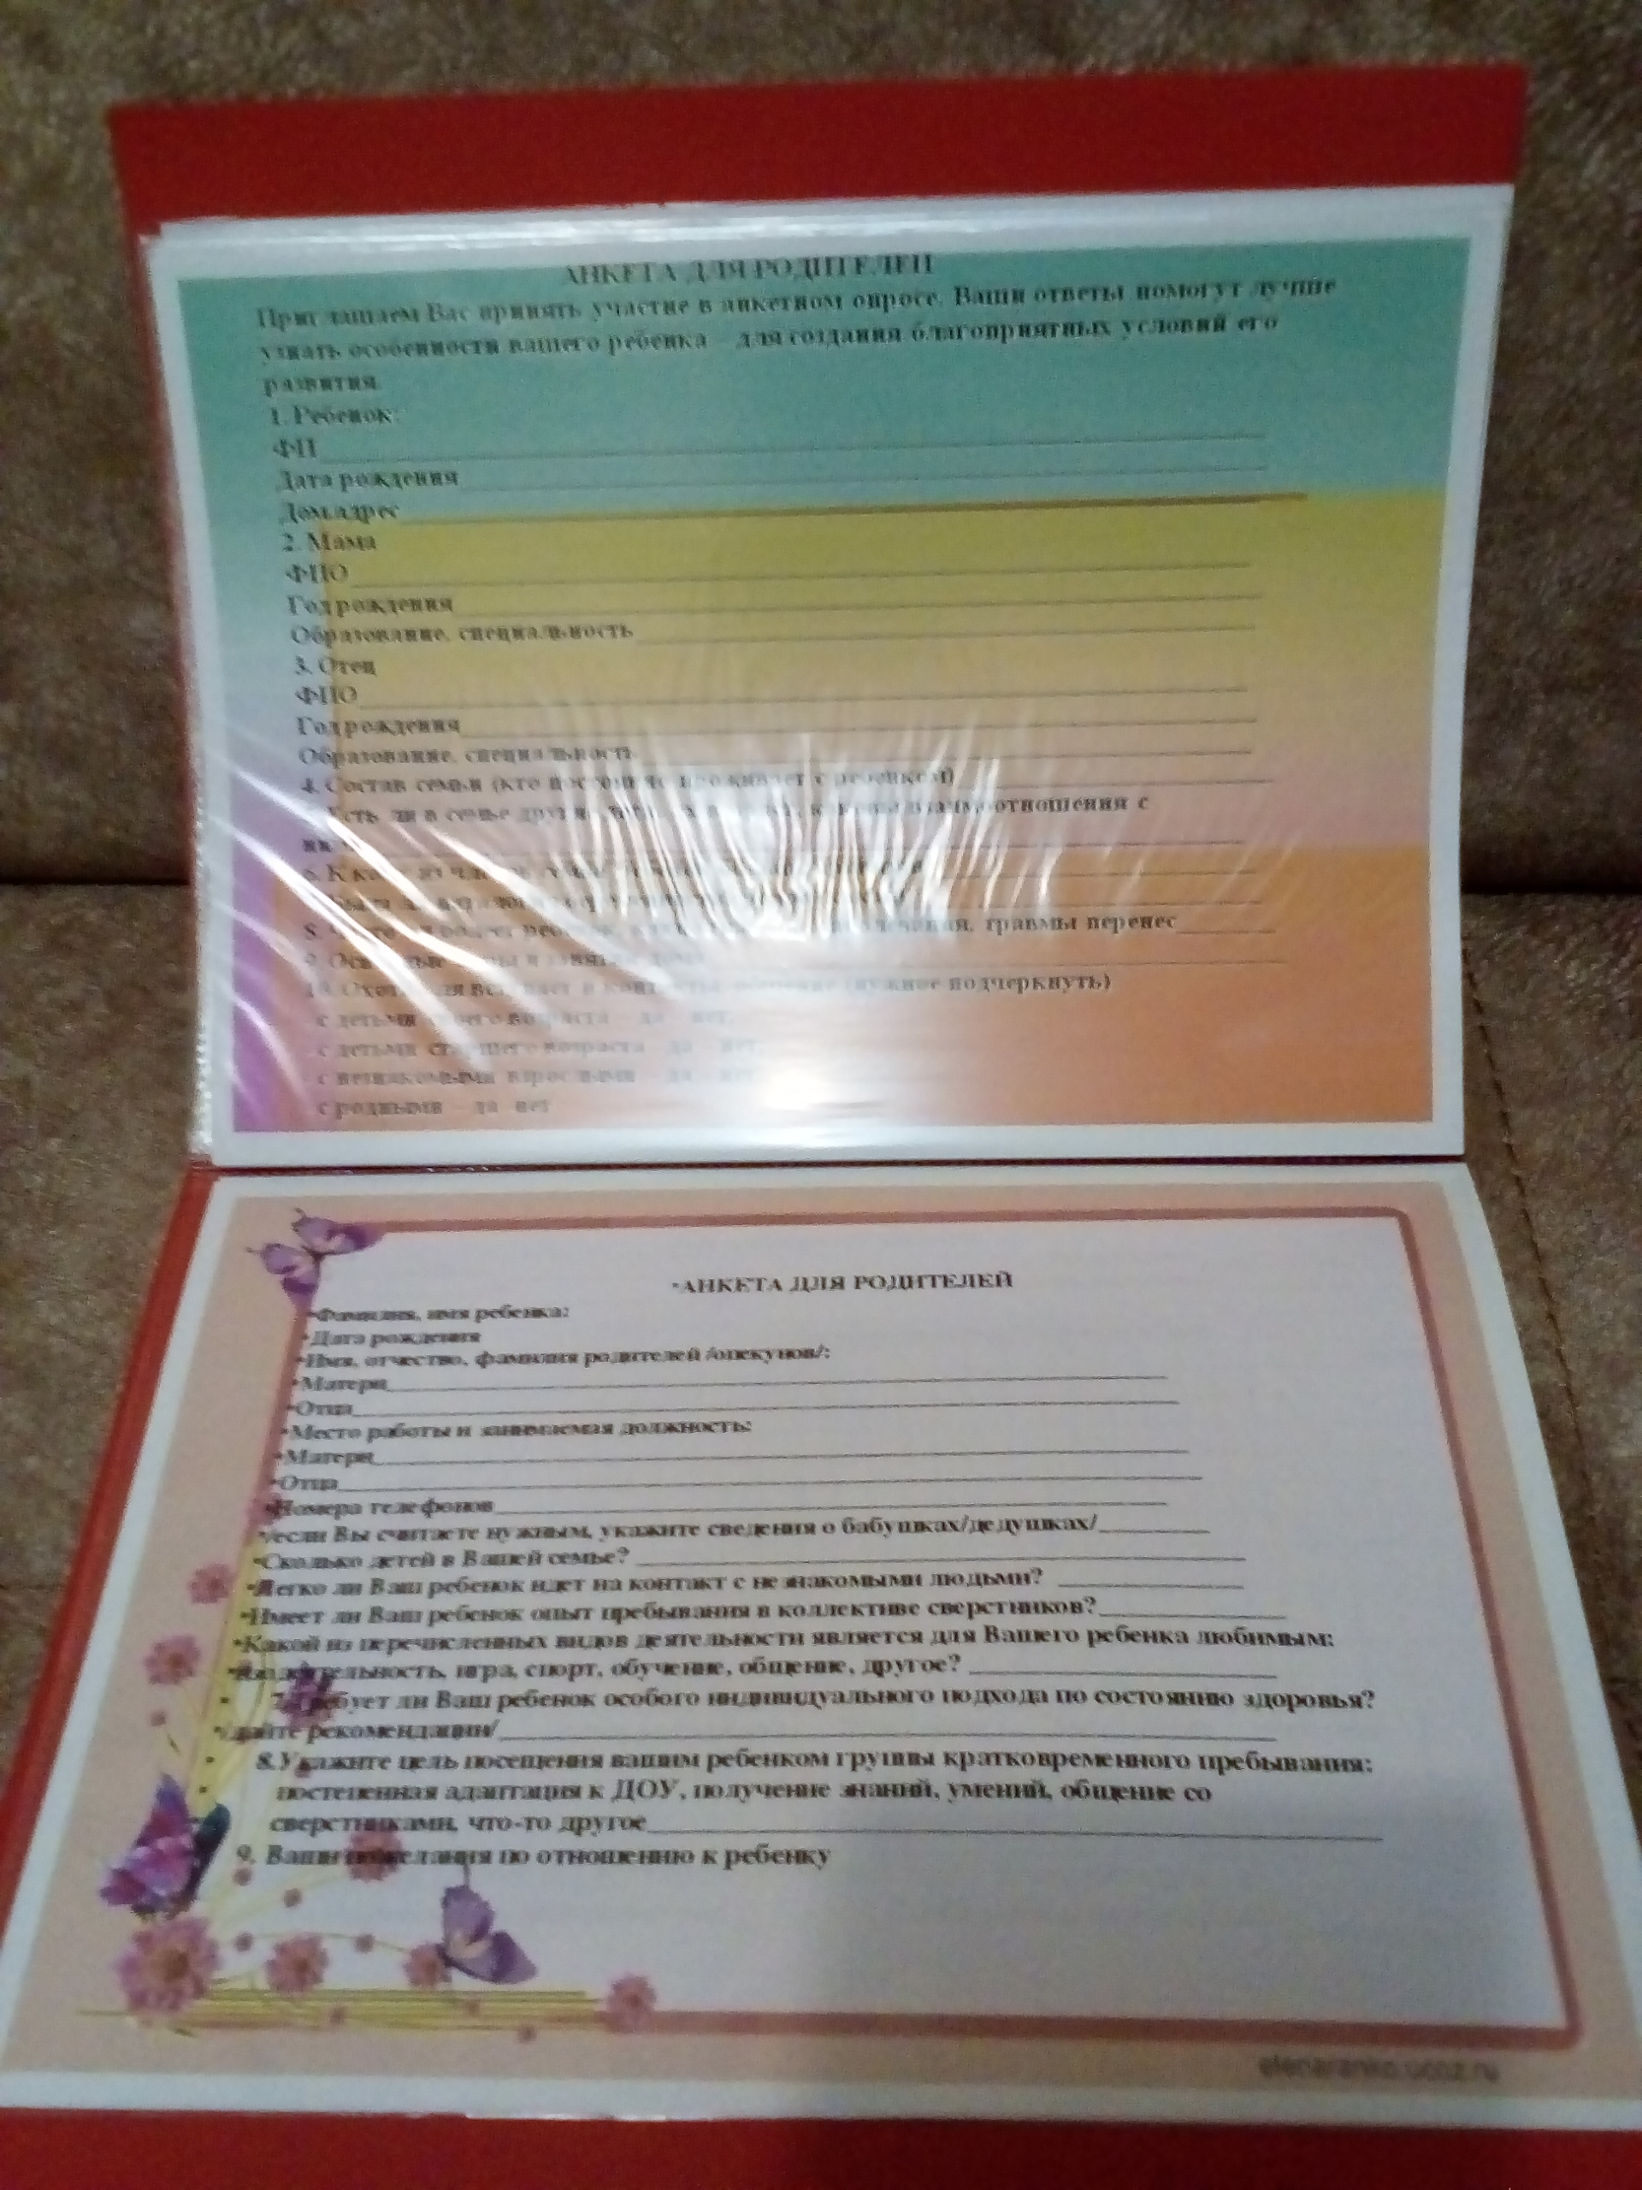

Slide 52
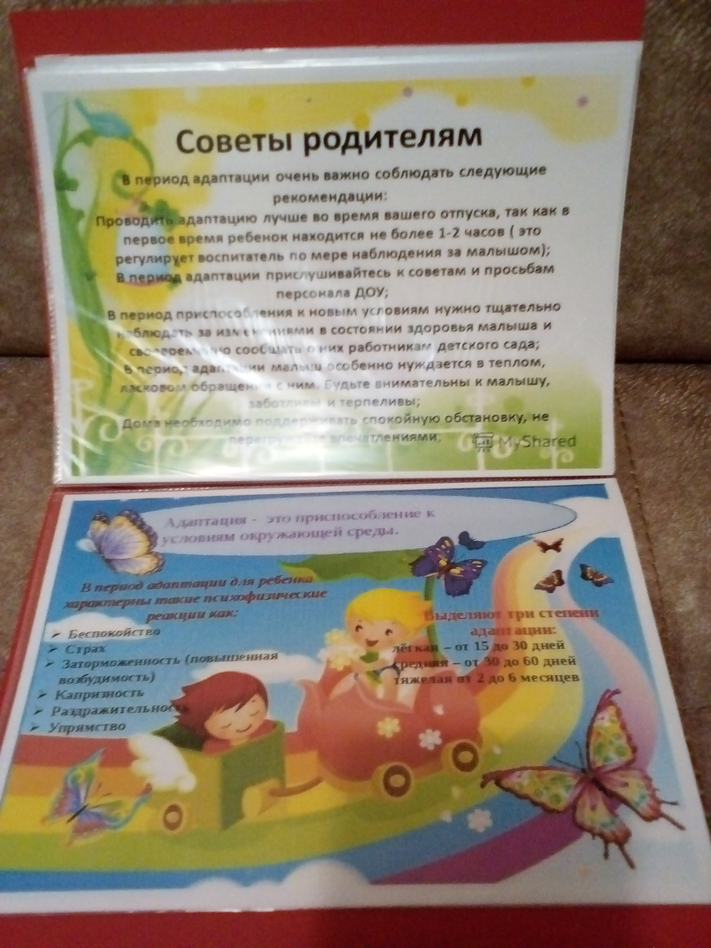
советы

